Slide 1
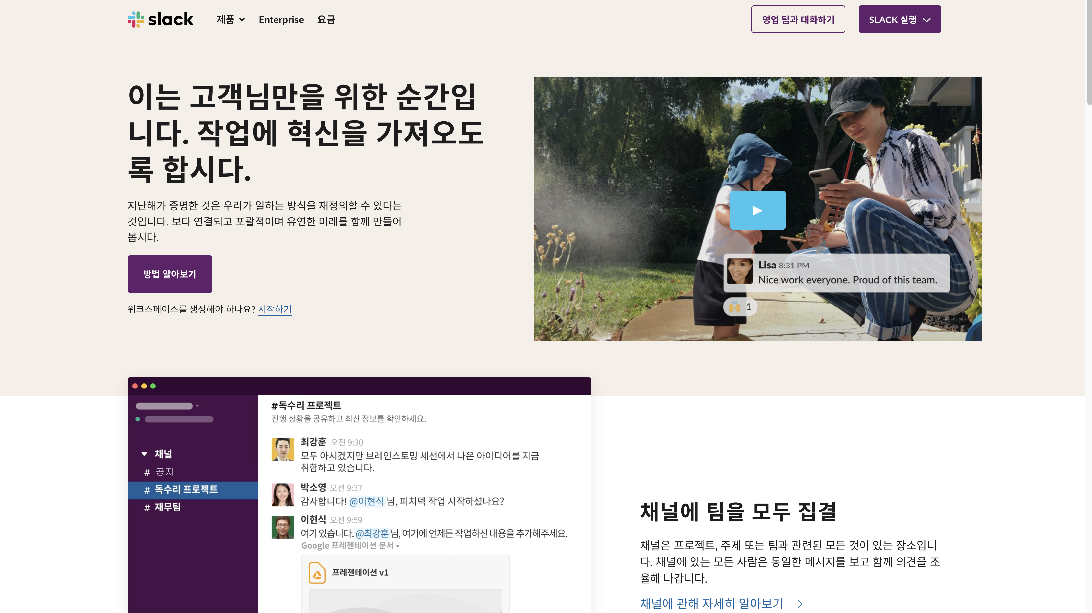
Slack 챗봇 만들기 - setup
https://slack.com/intl/ko-kr/
Notes:
1. 슬랙 다운로드

Slide 2
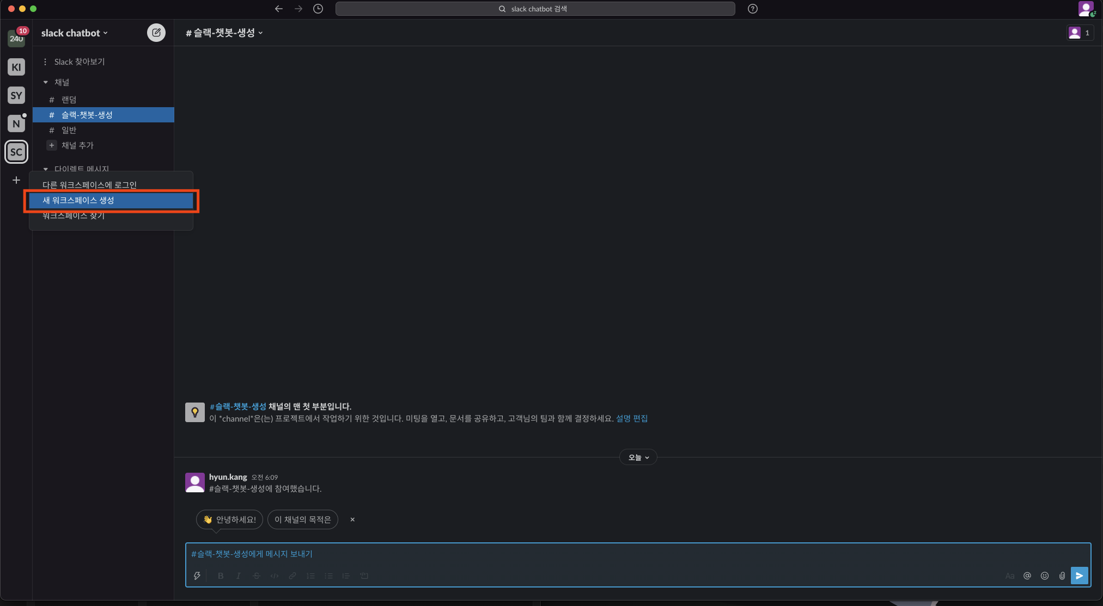
Slack 챗봇 만들기 - setup
https://join.slack.com/t/slack-aqv9425/shared_invite/zt-w8bkbf8h-8EmJ8gOV411qslRln_KL0w
Notes:
2. 실행 후 새 워크 스테이션 생성

Slide 3
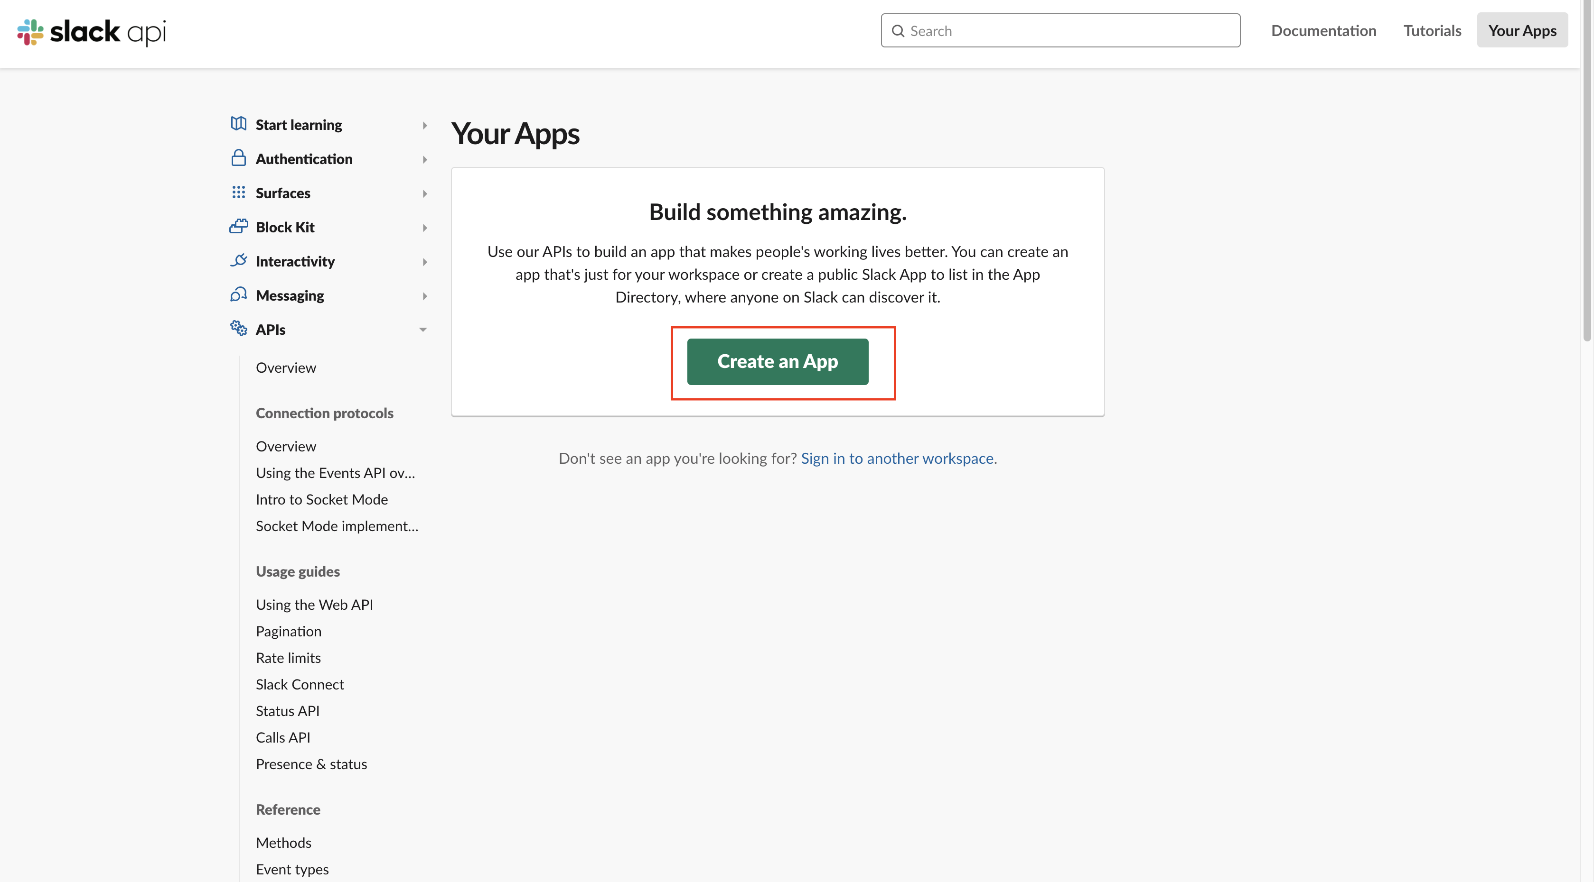
Slack 챗봇 만들기 - setup
https://api.slack.com/apps
Notes:
3. Slack api 접속 후 앱 생성

Slide 4
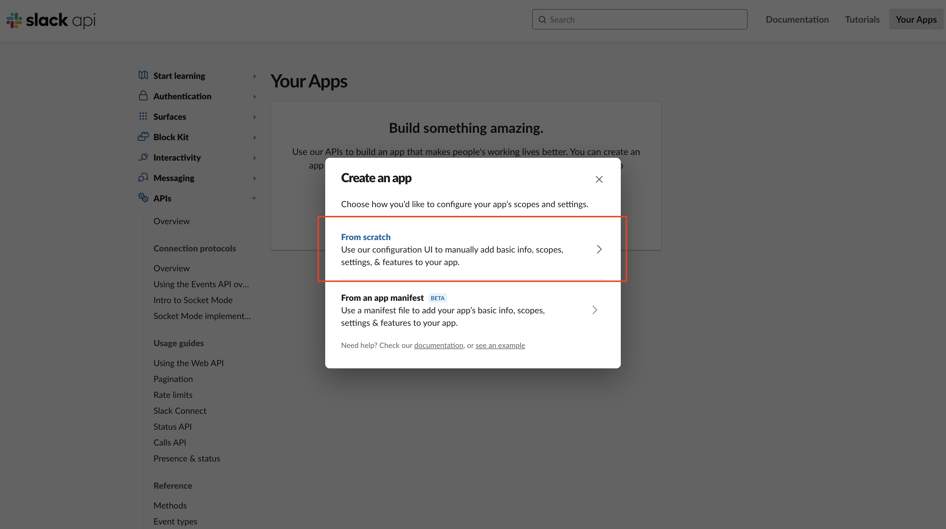
Slack 챗봇 만들기 - setup
Notes:
4. From scratch 선택

Slide 5
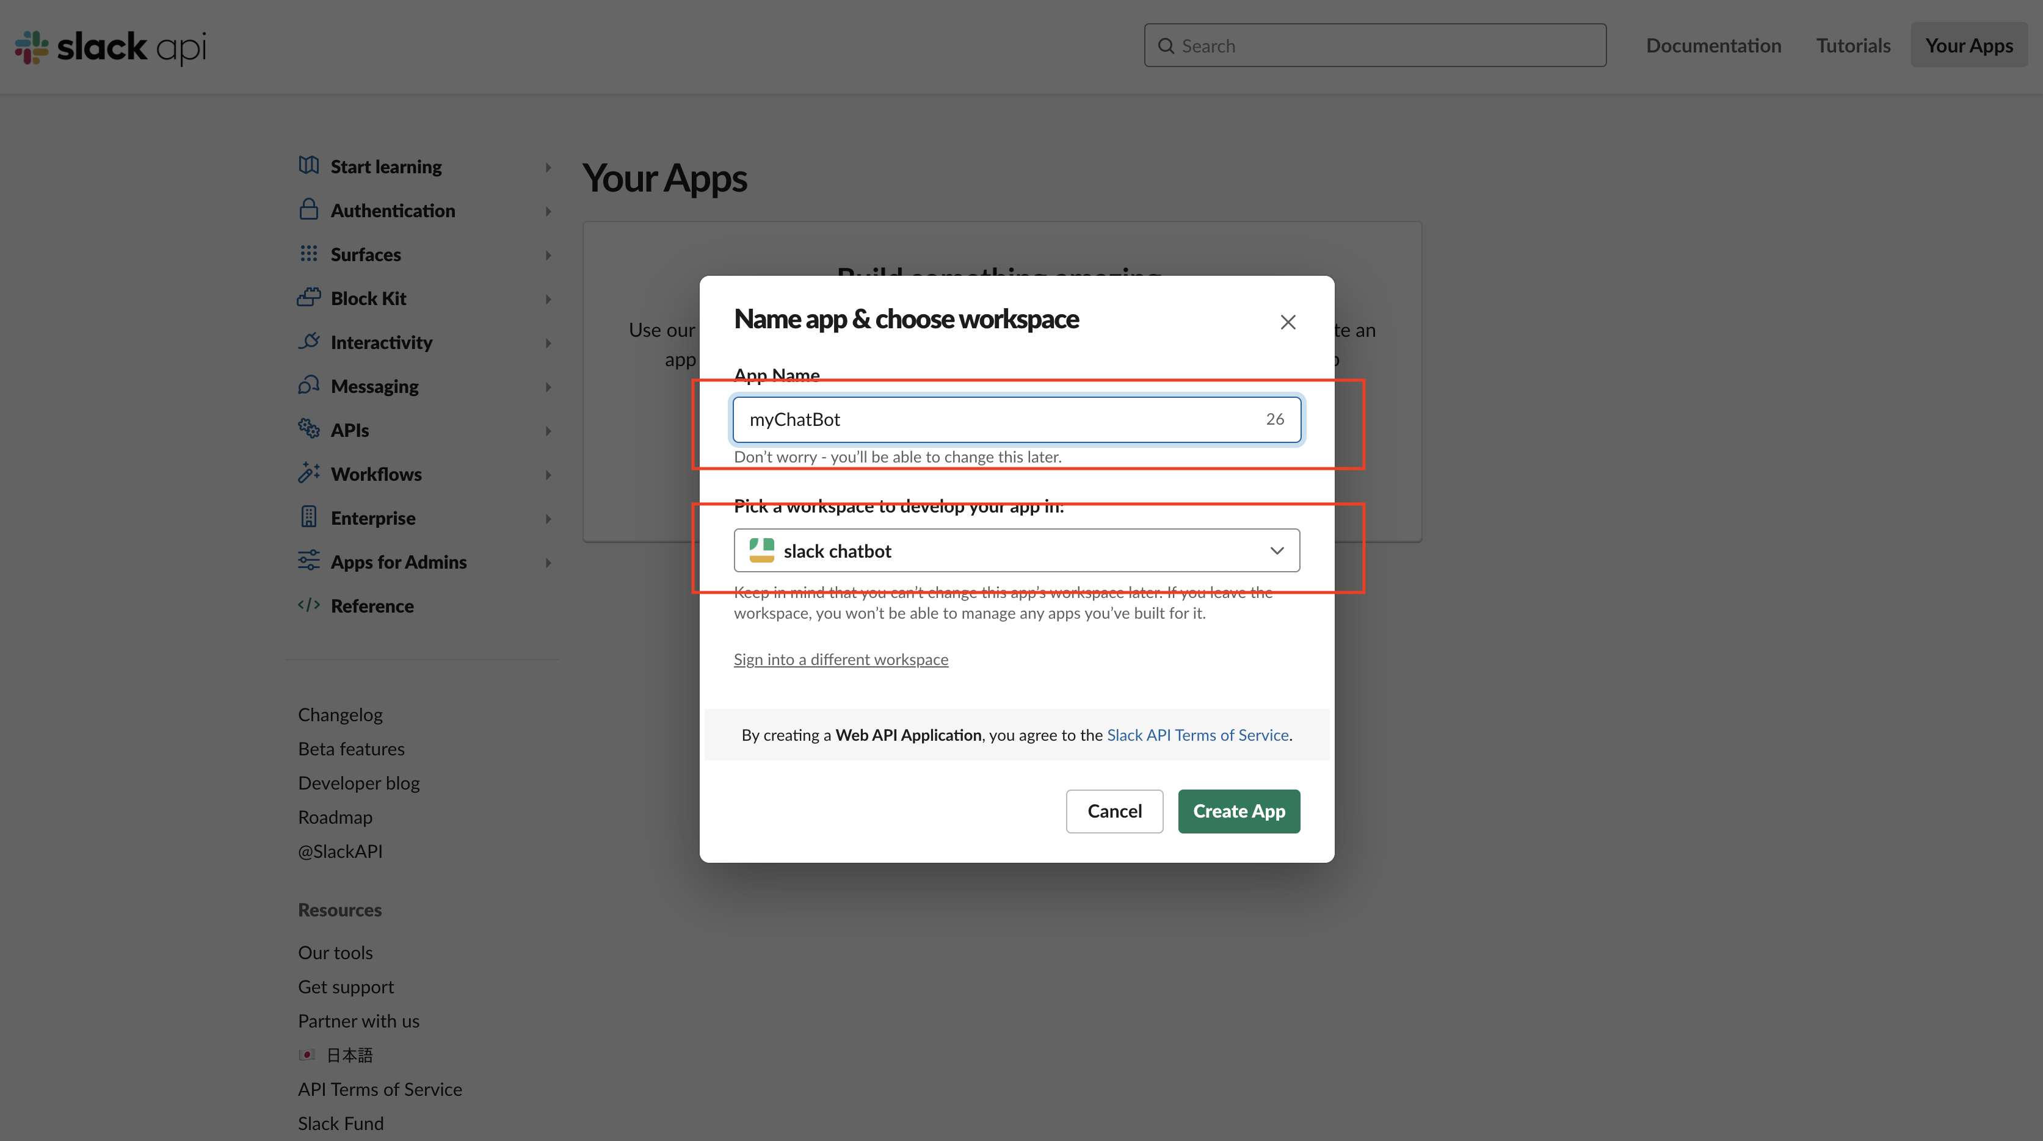
Slack 챗봇 만들기 - setup
Notes:
5. 이름은 임의로 설정 가능.
** workspace는 이전 단계에서 생성한 워크스페이스 선택. 안 보이면 밑에 있는 sign into a different workspace로 로그인 진행.

Slide 6
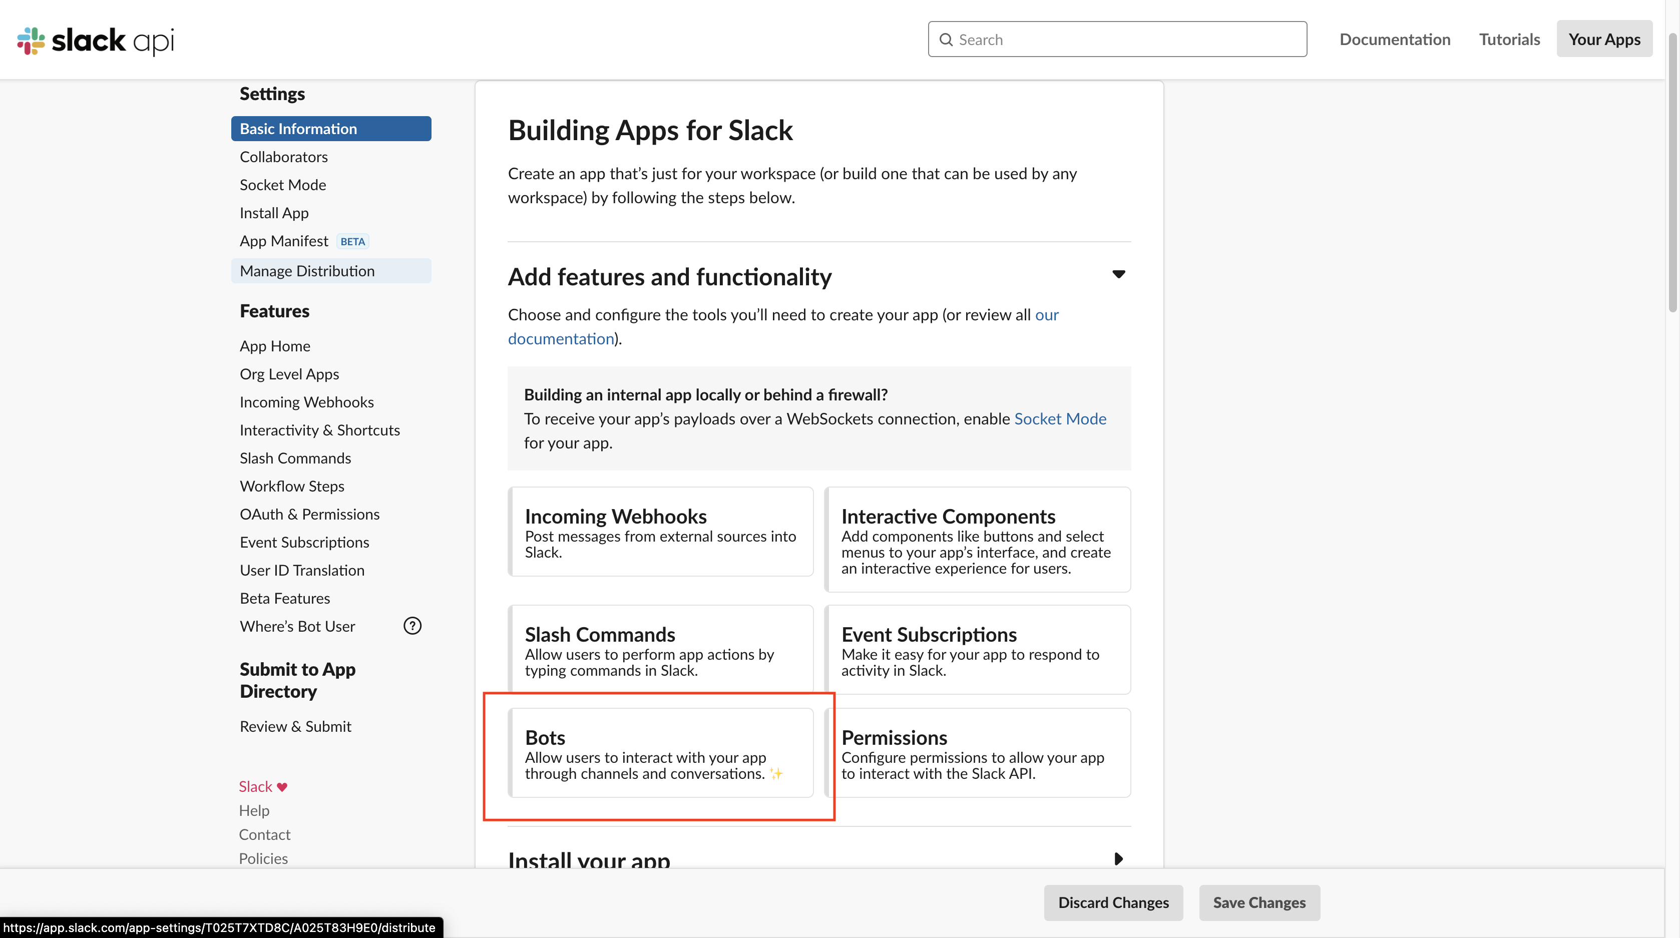
Slack 챗봇 만들기 - setup
Notes:
6. Bots 클릭

Slide 7
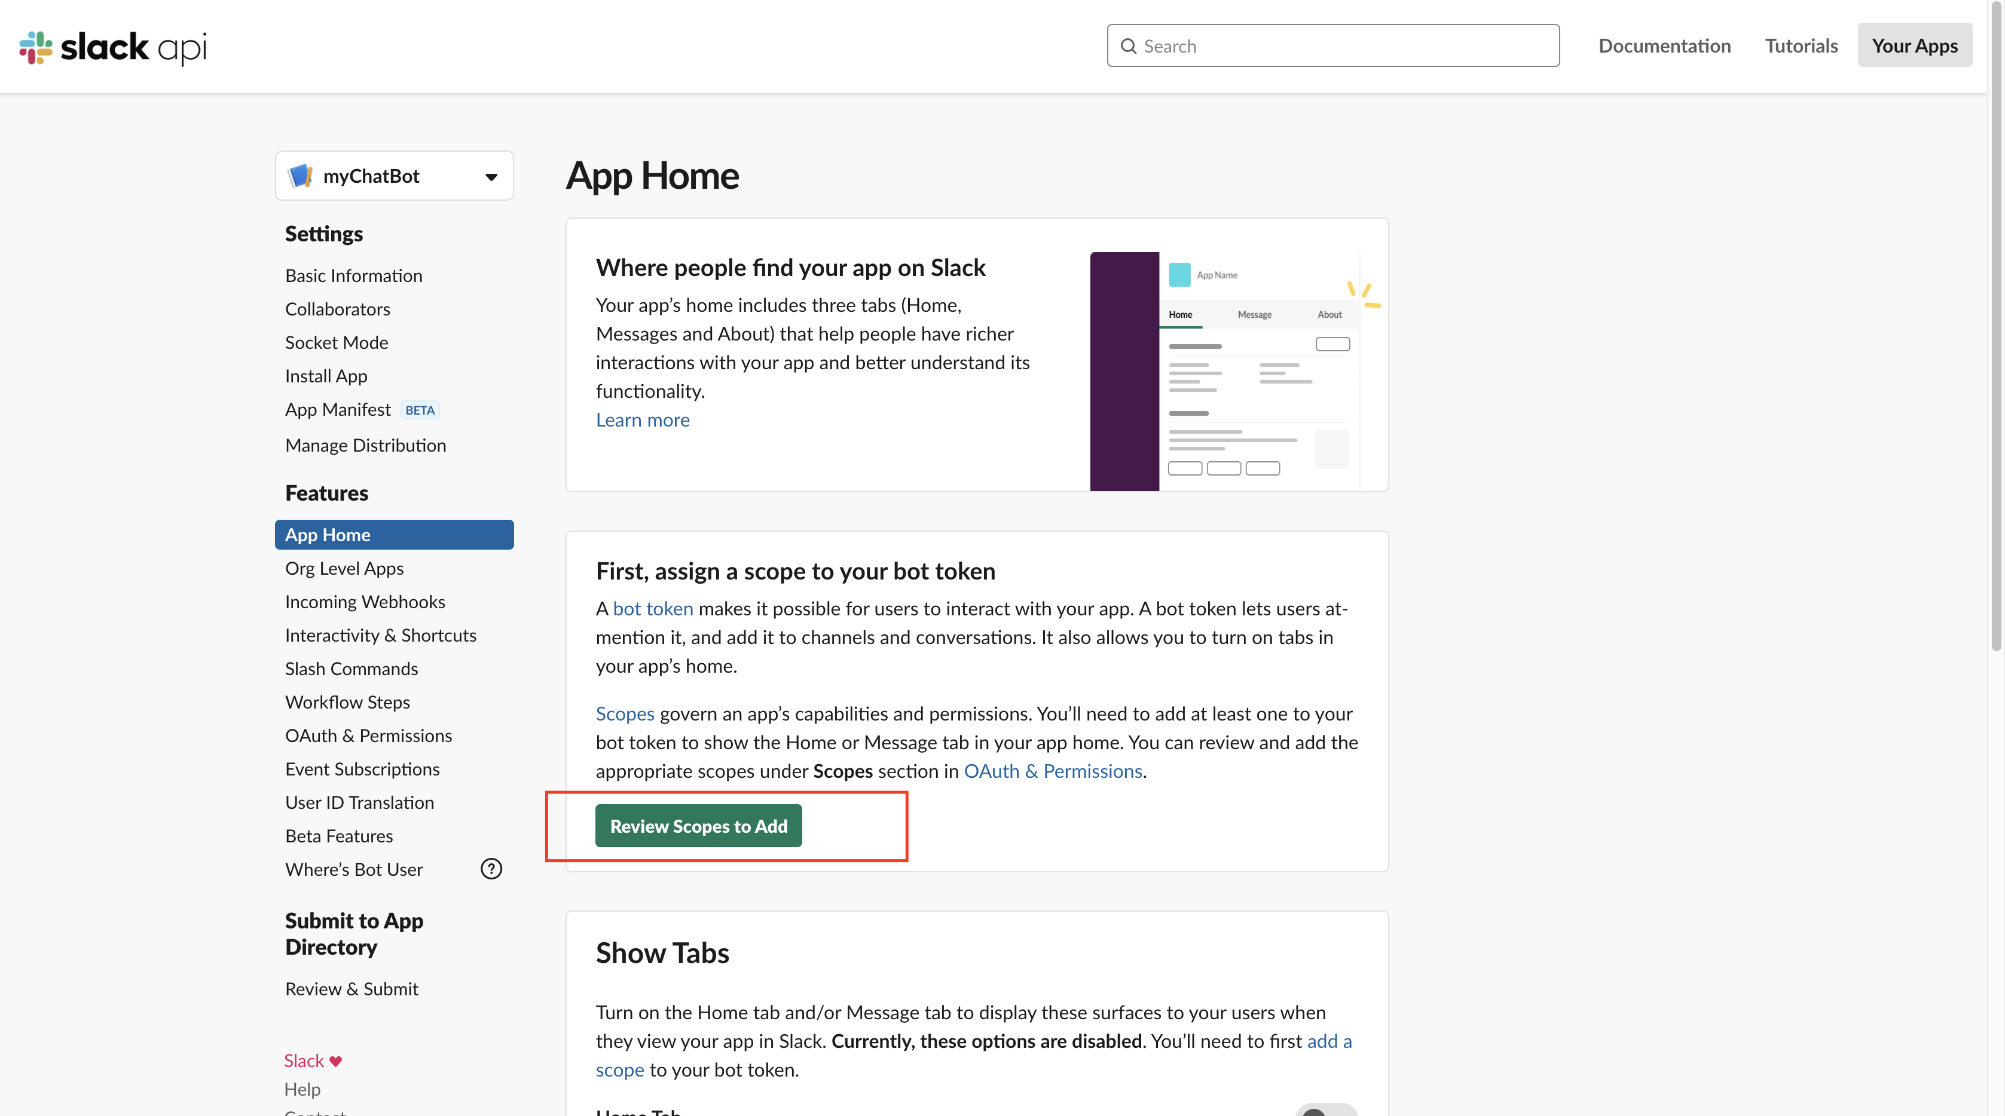
Slack 챗봇 만들기 - setup
Notes:
7. Scope 추가 클릭

Slide 8
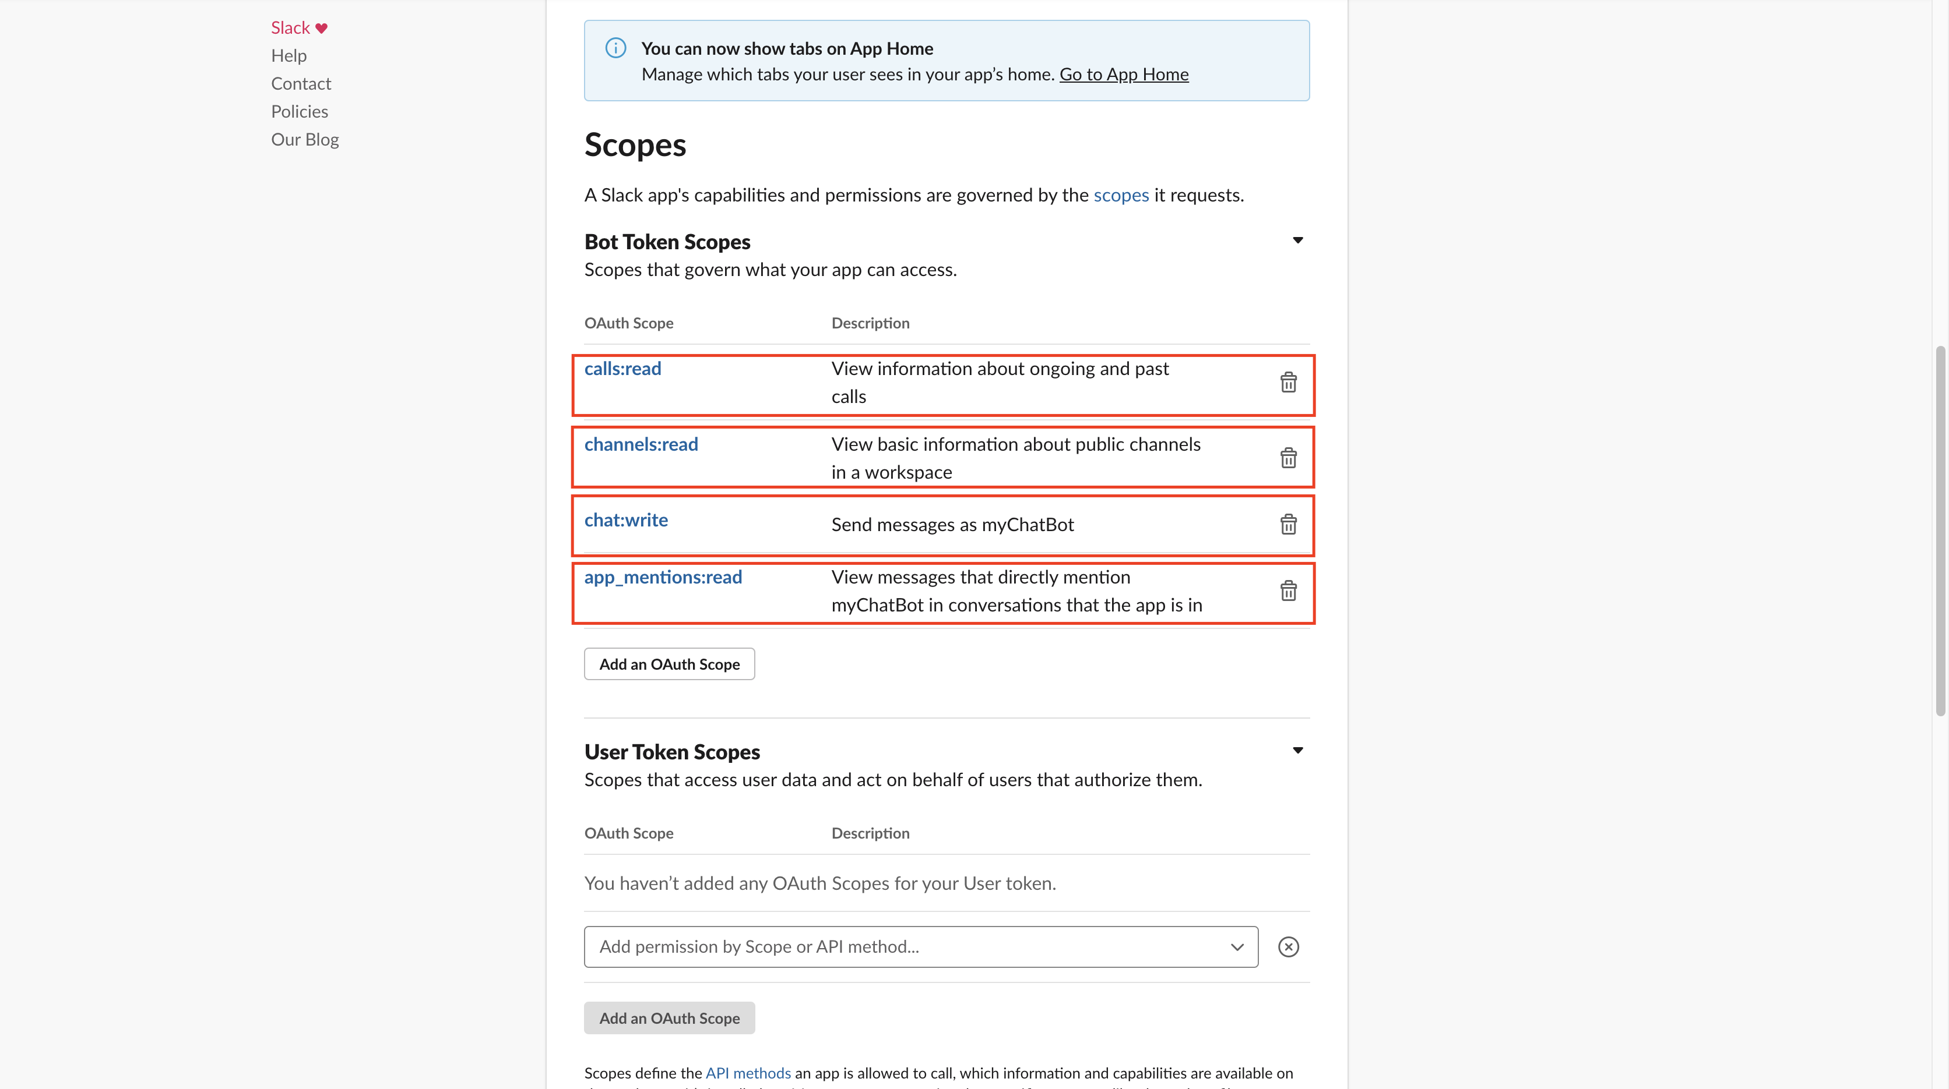
Slack 챗봇 만들기 - setup
Notes:
8. Bot이 접근할 수 있는 scope추가.
call:read
Channels:read
Chat:write
App_mentions:read

Slide 9
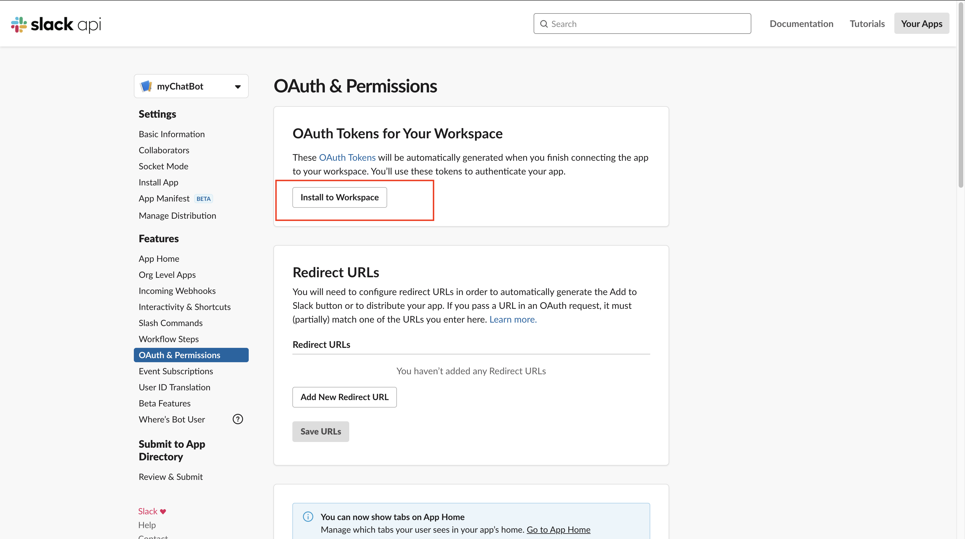
Slack 챗봇 만들기 - setup

Slide 10
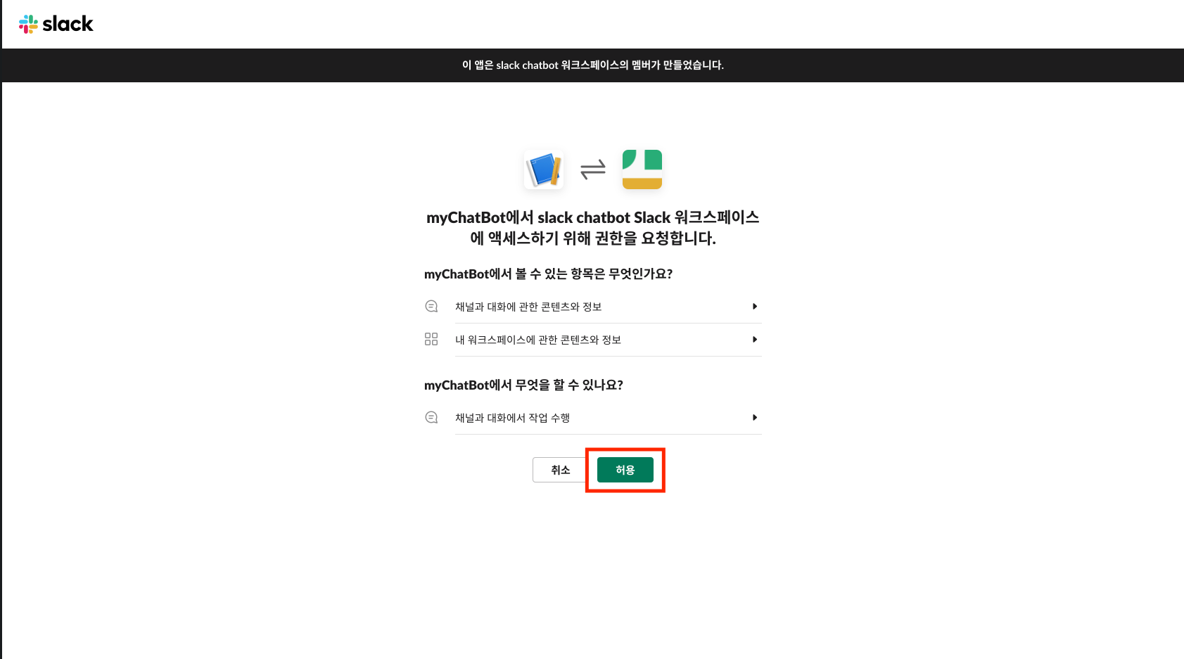
Slack 챗봇 만들기 - setup

Slide 11
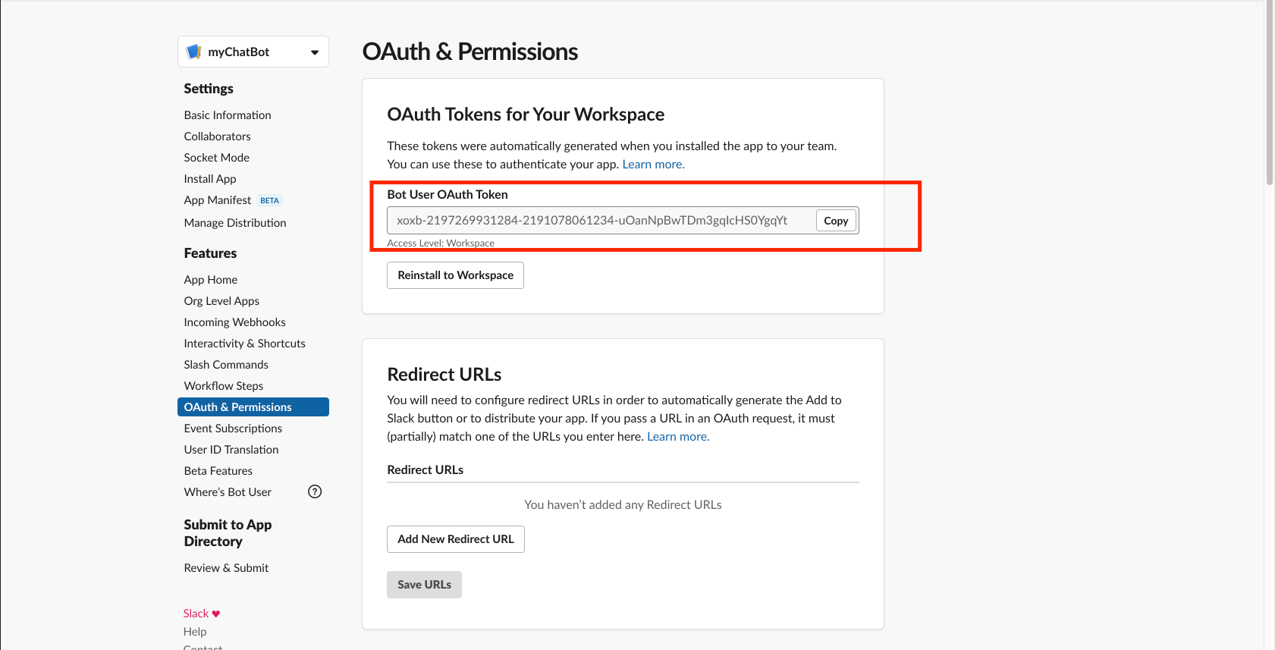
Slack 챗봇 만들기 - setup
Notes:
토큰 저장

Slide 12
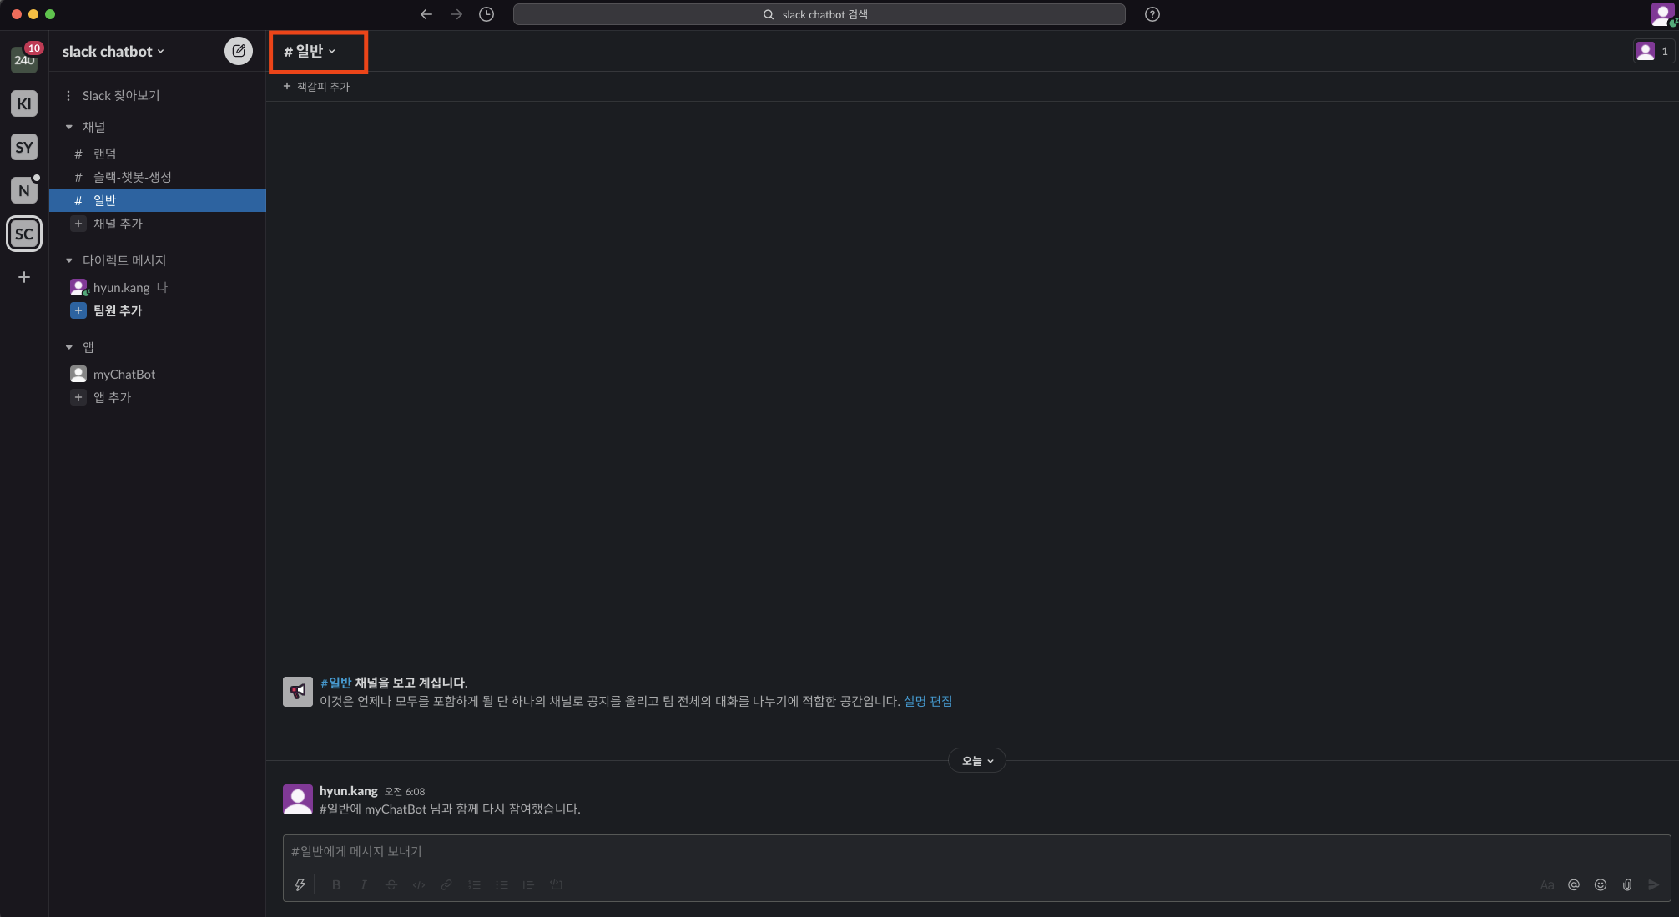
Slack 챗봇 만들기 - setup
Notes:
일반 채널로 이동 후 빨간 박스 클릭

Slide 13
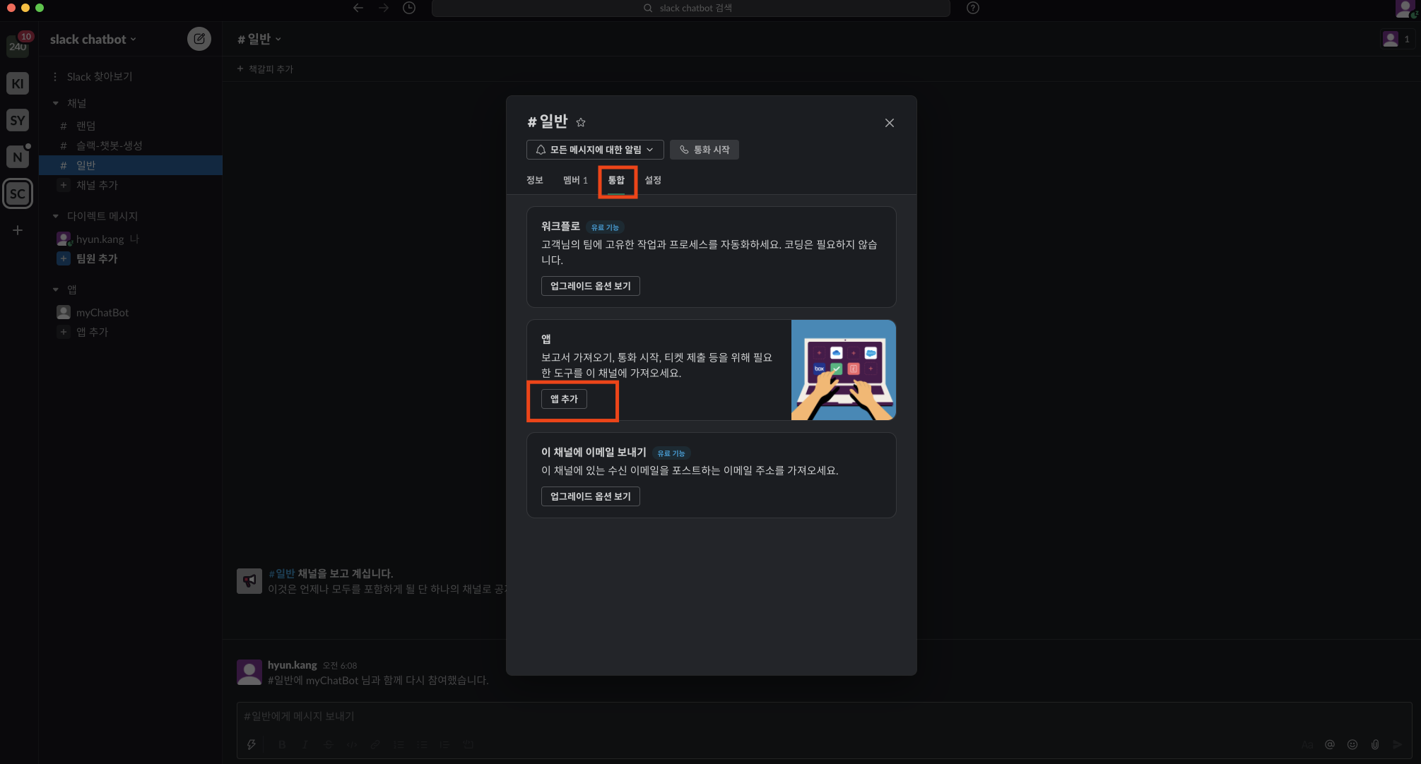
Slack 챗봇 만들기 - setup
Notes:
통합 > 앱 추가로 생성한 앱 추가.
=> 챗봇 생성 완료. 근데 아무 기능 추가 안헀으므로 작동 안함.

Slide 14
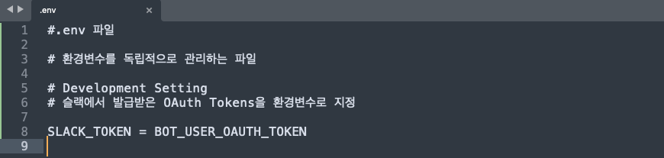
Slack 챗봇 만들기 – 봇으로 메시지 보내기
.env

Slide 15
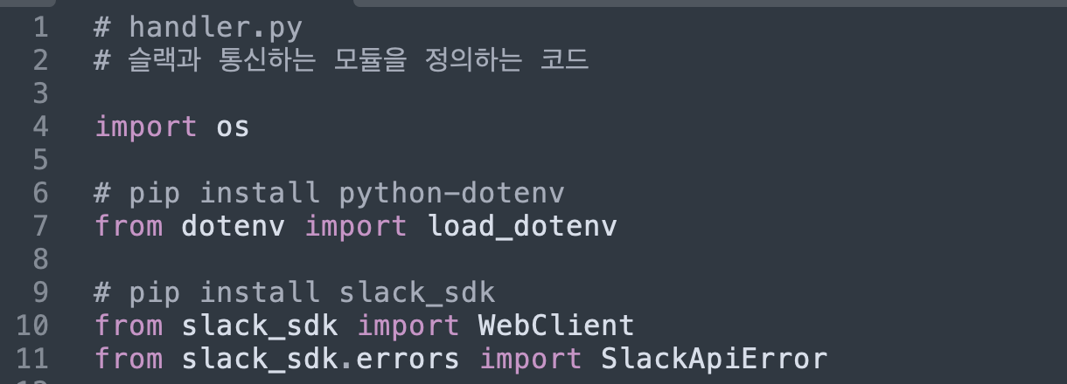
Slack 챗봇 만들기 – 봇으로 메시지 보내기
handler.py
Notes:
Module import.
없는 모듈 pip으로 설치

Slide 16
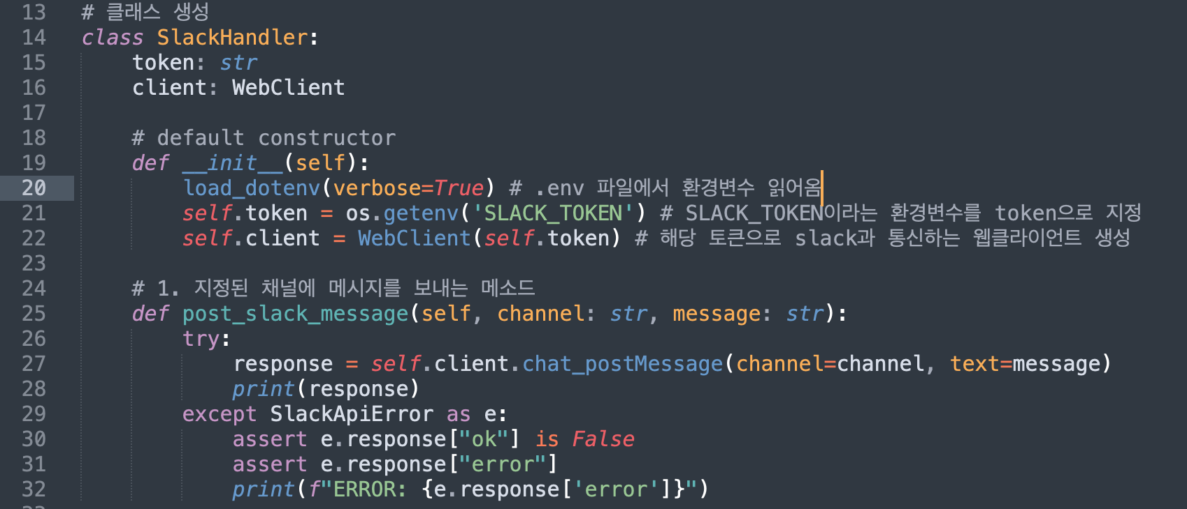
Slack 챗봇 만들기 – 봇으로 메시지 보내기
handler.py
Notes:
슬랙과 통신하는 클래스 생성.

Slide 17
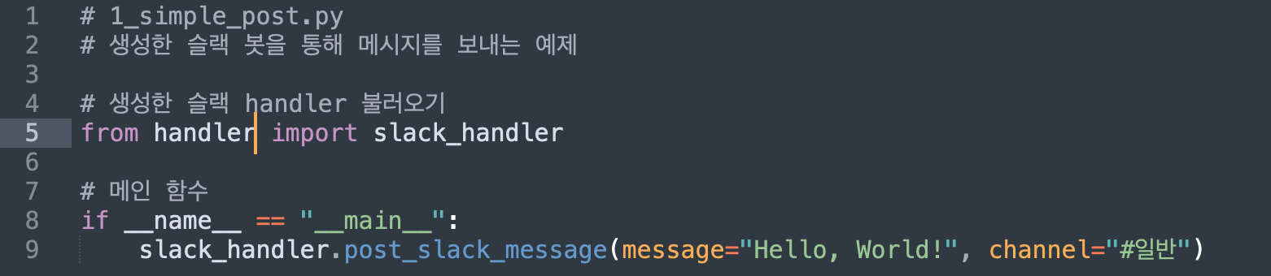
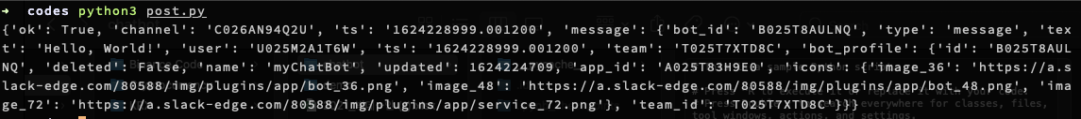
Slack 챗봇 만들기 – 봇으로 메시지 보내기
1_simple_post.py
생성된 query
결과
Notes:
실행

Slide 18
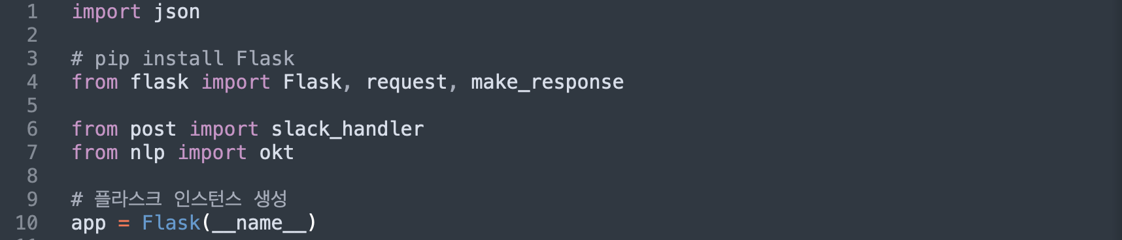
Slack 챗봇 만들기 – 자동 응답하기
2_auto_response.py
자동응답을 위해서는 서버 구동 필요

Slide 19
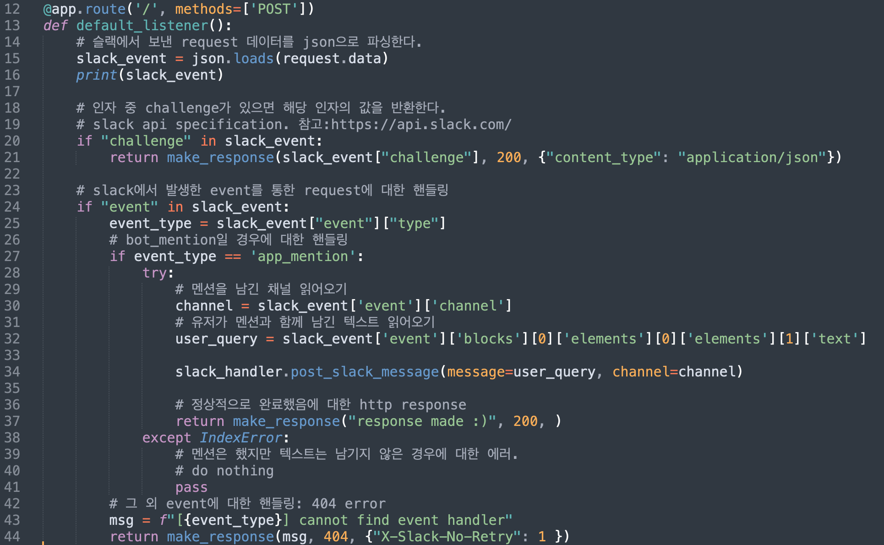
Slack 챗봇 만들기 – 자동 응답하기
2_auto_response.py
자동응답을 위해서는 서버 구동 필요

Slide 20
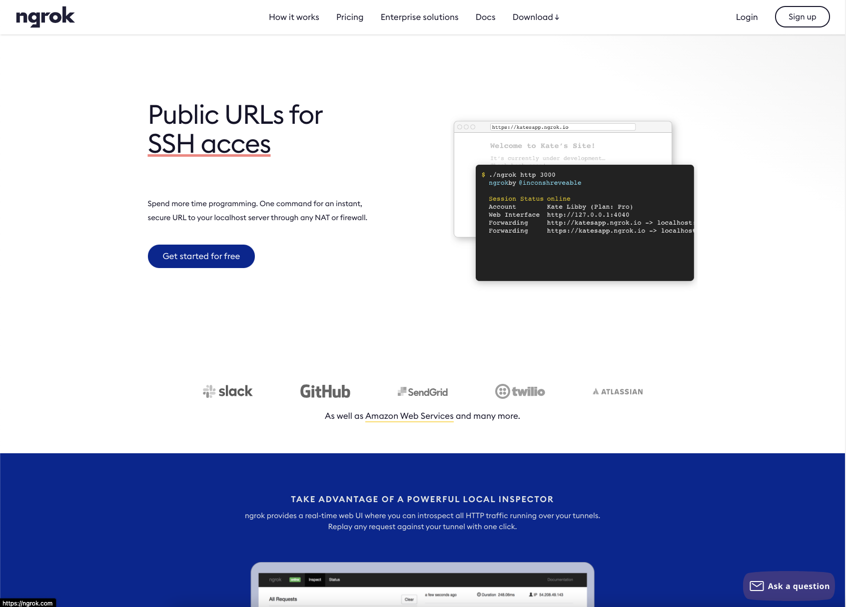
Slack 챗봇 만들기 – 자동 응답하기
외부에서 로컬 서버 접속 환경 구성
https://ngrok.com/
다운로드 후 ngrok 프로그램을
코드와 같은 폴더로 이동

Slide 21
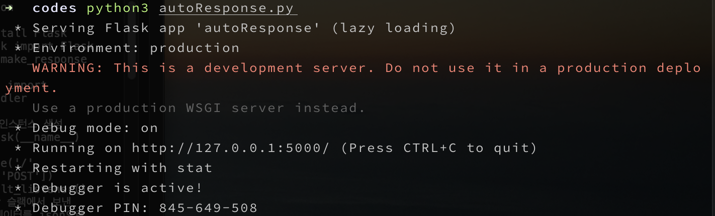
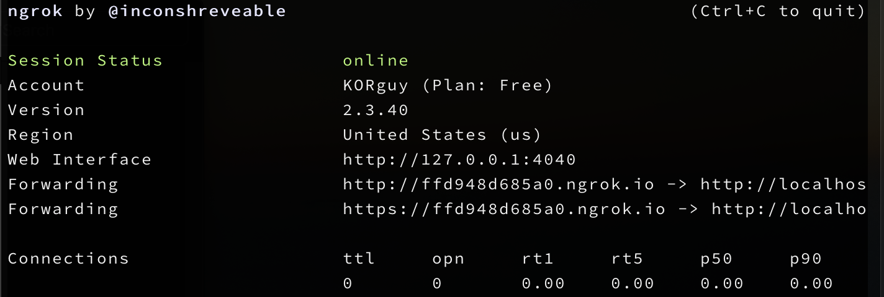
Slack 챗봇 만들기 – 자동 응답하기
1. 작성한 플라스크 서버를 로컬서버에서 실행
2. Ngrok을 통해 로컬과 외부 인터넷 연결
3. Forwarding url 복사
ngrok.exe http 5000
Notes:
** python3 2_auto_response.py 로 바뀌어야함.

Slide 22
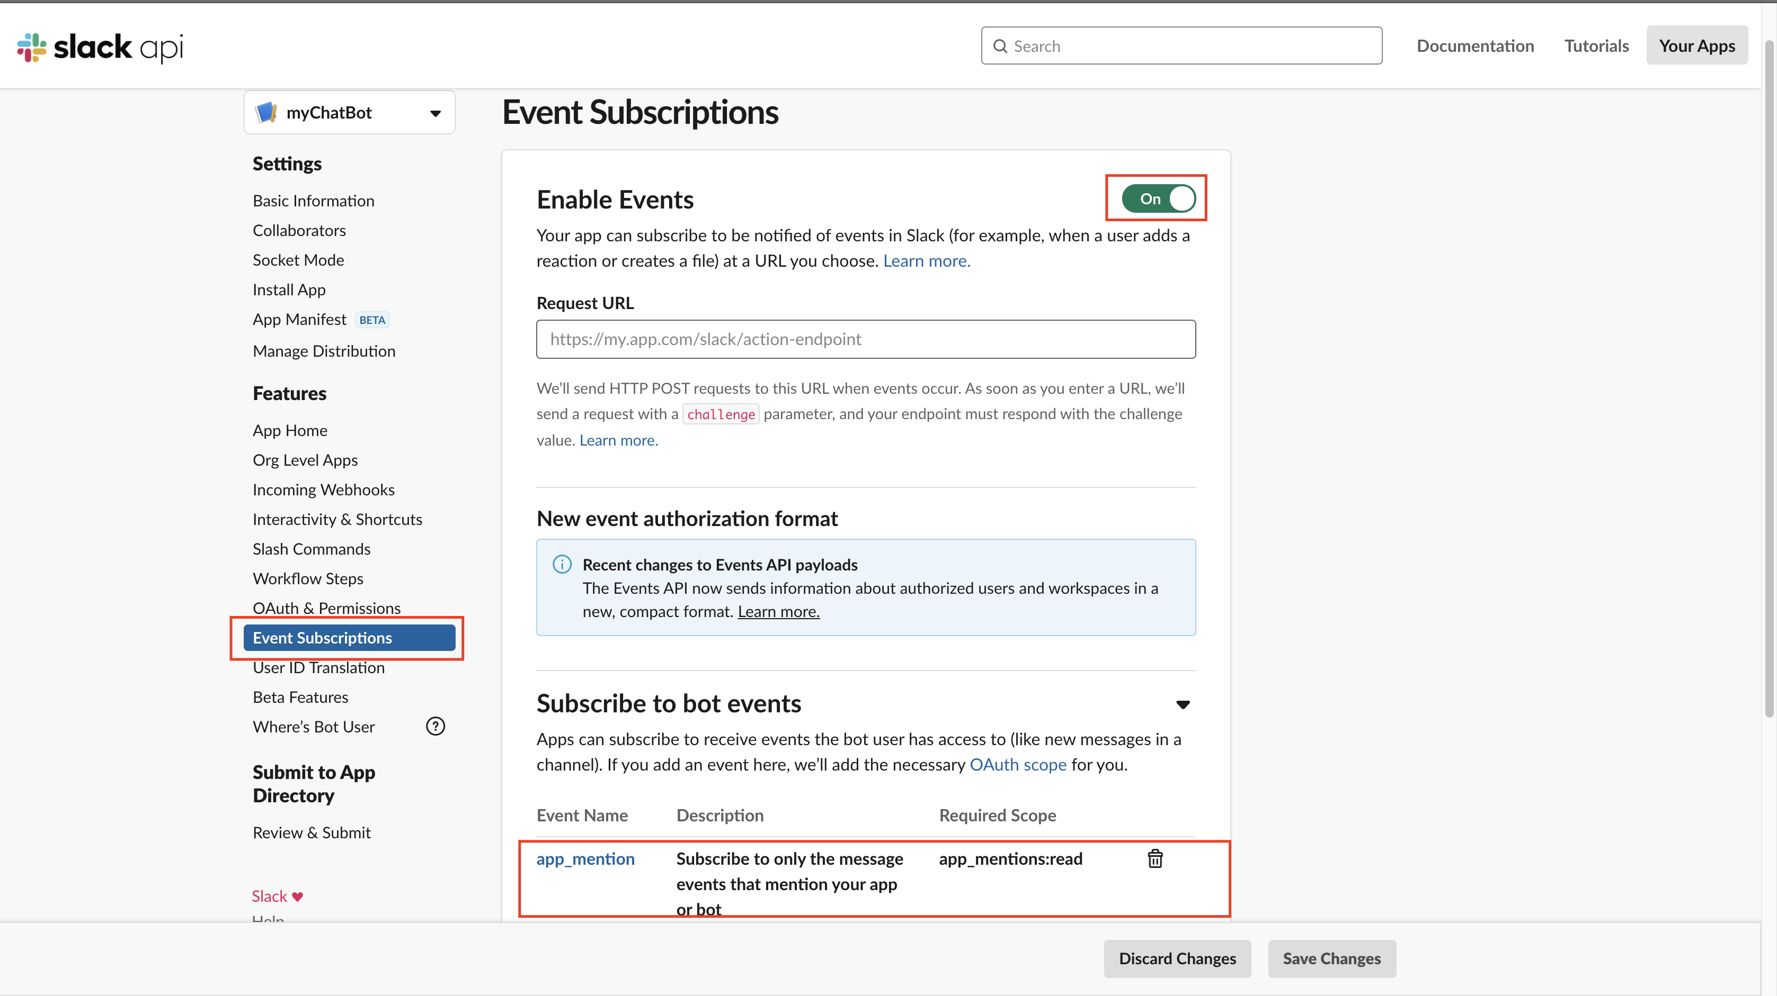
Slack 챗봇 만들기 – 자동 응답하기
api.slack.com
슬랙에서 봇을 멘션하면
플라스크 서버로 request
보내는 환경 설정
Your apps > event subscriptions
Enable events
Subscribe to bot events > app_mention
Request url : <forwarding_url_from_ngrok>

Slide 23
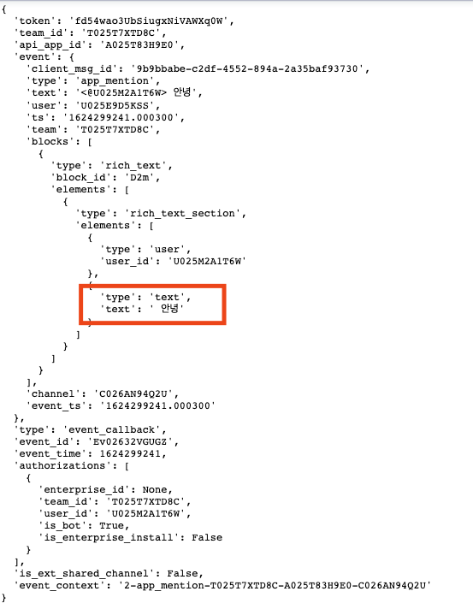
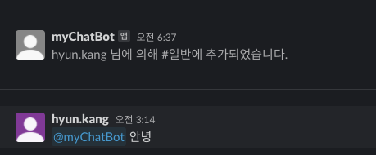
Slack 챗봇 만들기 – 자동 응답하기
=>
Notes:
멘션하면 오른쪽과 같은 json 형태의 request를 서버로 전송.

Slide 24
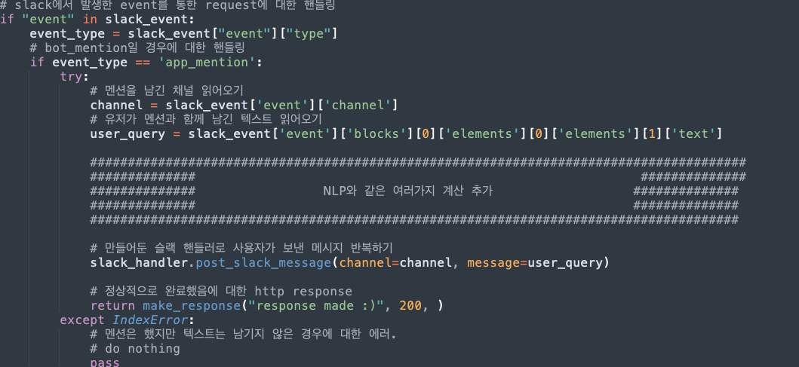
Slack 챗봇 만들기 – 자동 응답하기
2_auto_response.py
현재는 단순히 사용자의 질문을 반복하지만 질문에 여러가지 프로세싱을 더해 더 똑똑한 봇 생성 가능

Slide 25
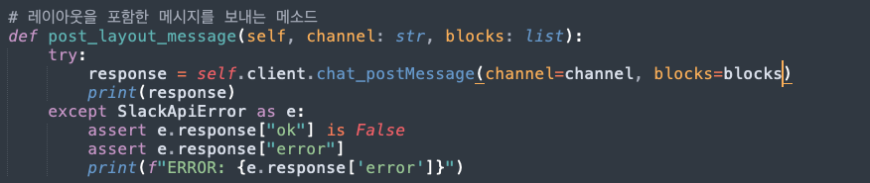
Slack 챗봇 만들기 – 응답 포맷
updated_handler.py
단순한 string 텍스트가 아니라 dictionary형태의 블록을 쌓아 다양한 포맷의 응답이 가능.

Slide 26
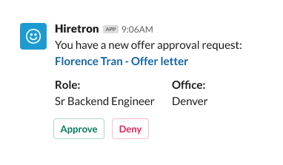
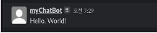
Slack 챗봇 만들기 – 응답 포맷
단순한 텍스트를 넘어 이미지나 링크, 투표 등을 포함한 레이아웃에 맞춰진 응답 또한 가능.
=>
https://api.slack.com/messaging/composing

Slide 27
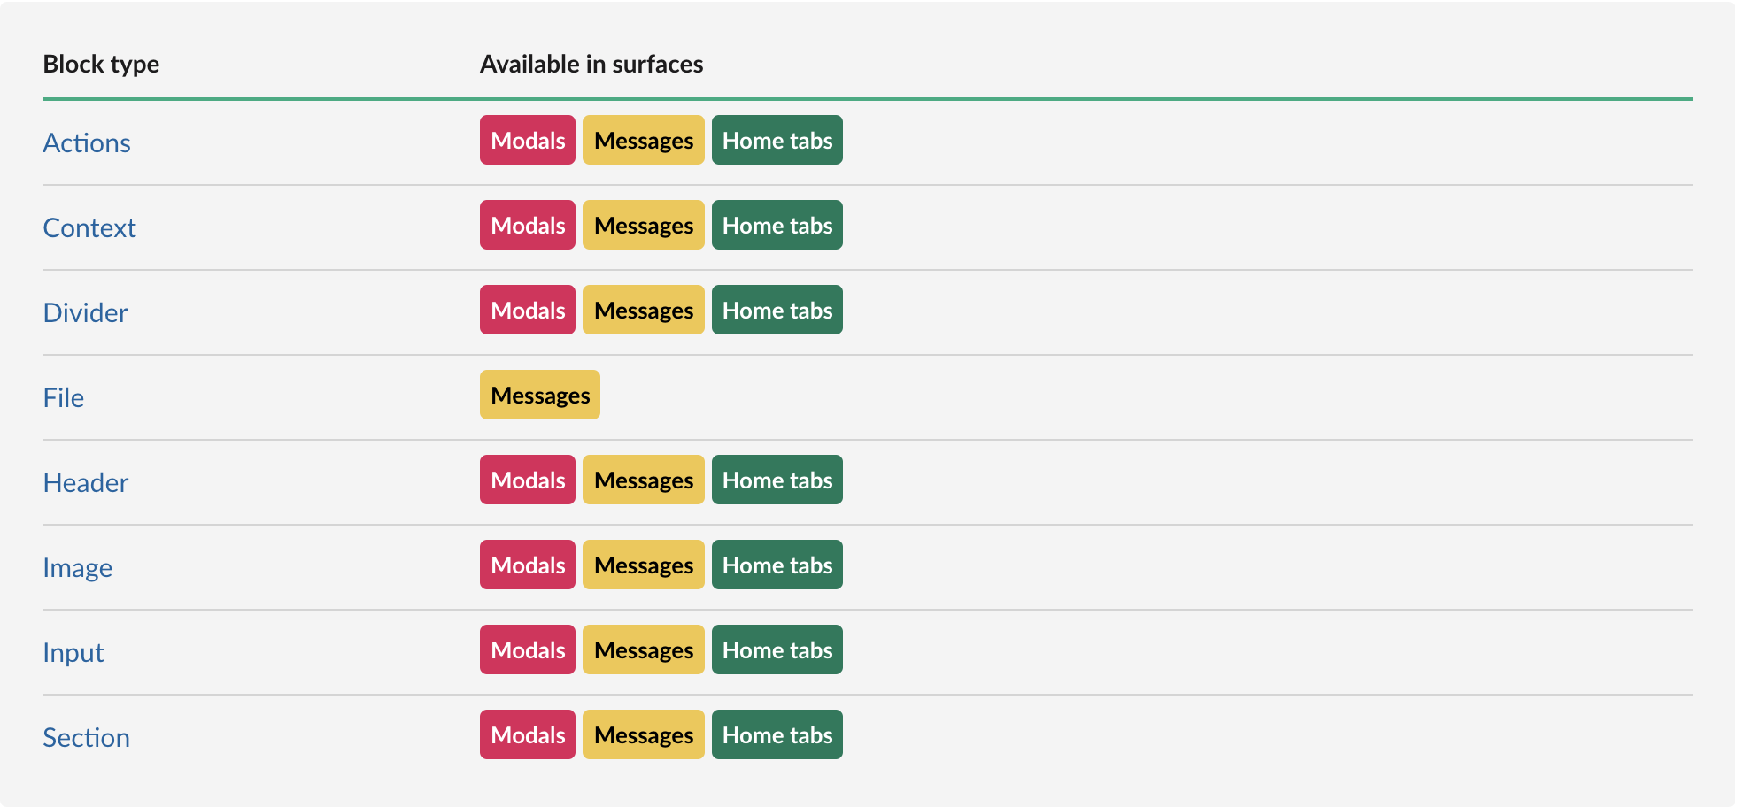
Slack 챗봇 만들기 – 응답 포맷

Slide 28
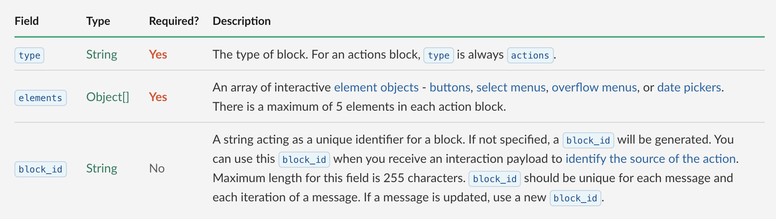
Slack 챗봇 만들기 – 응답 포맷
1. Action Type
=> 사용자와 상호작용을 할 수 있는 버튼 등을 포함한 블록

Slide 29
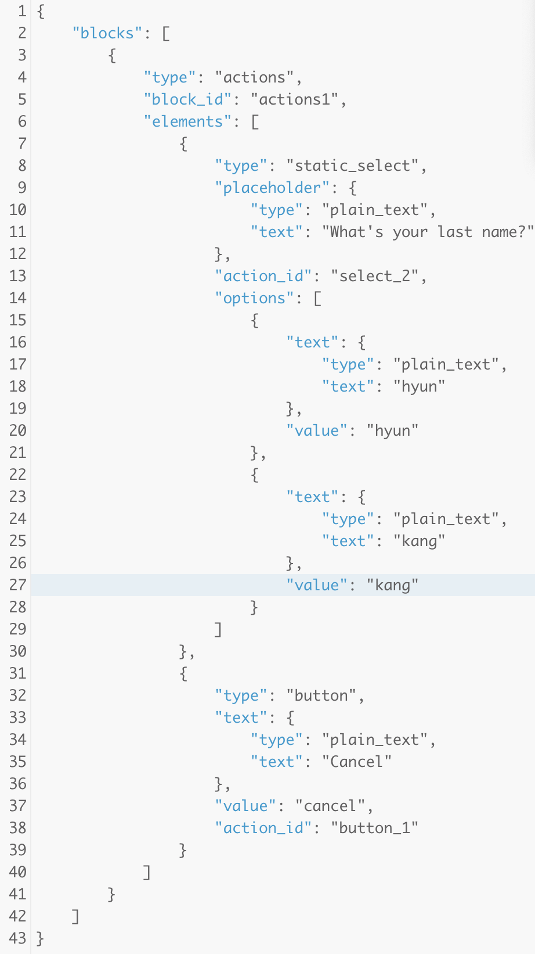
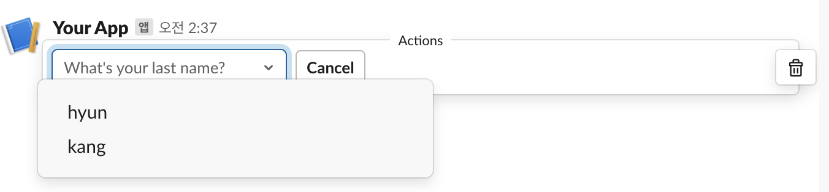
Slack 챗봇 만들기 – 응답 포맷
1. Action Type
=> 사용자와 상호작용을 할 수 있는 버튼 등을 포함한 블록

Slide 30
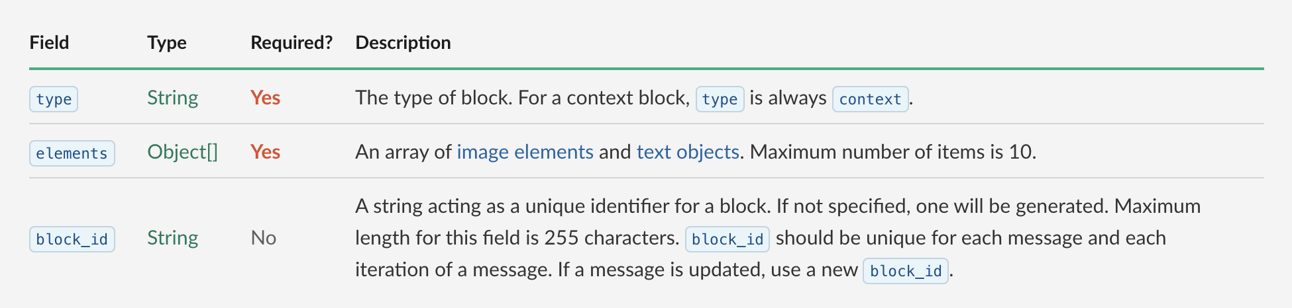
Slack 챗봇 만들기 – 응답 포맷
2. Context
=> 텍스트와 이미지를 포함한 블록

Slide 31
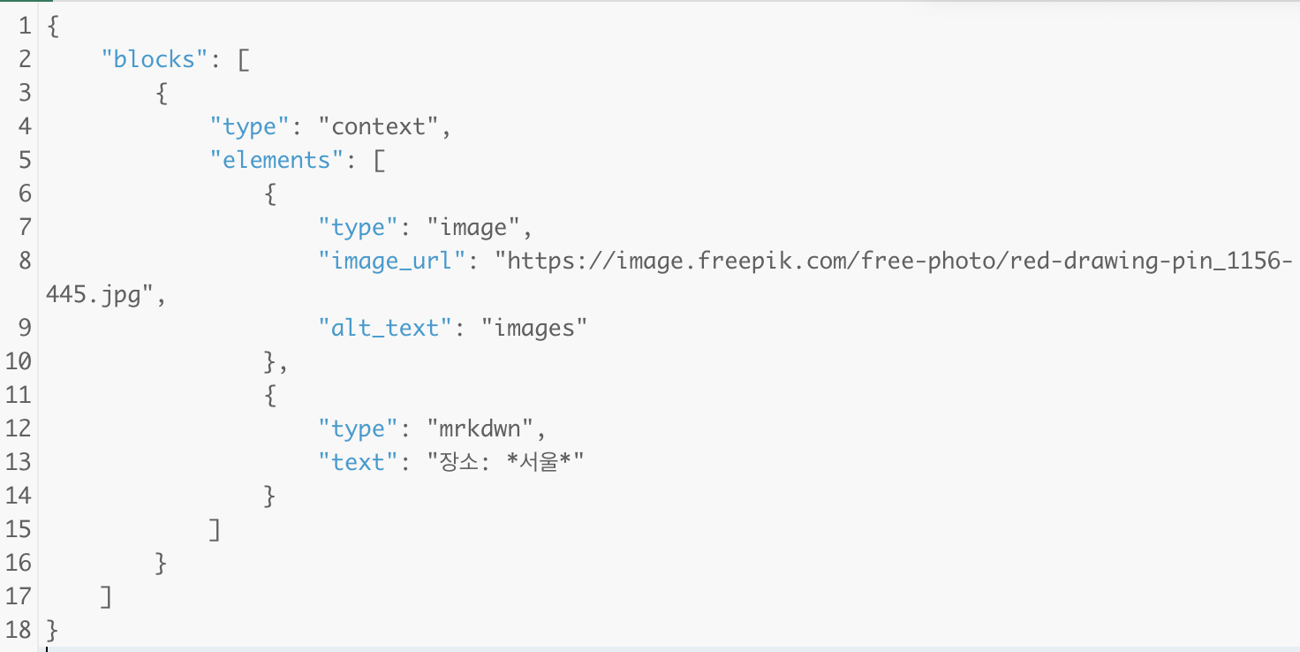

Slack 챗봇 만들기 – 응답 포맷
2. Context
=> 텍스트와 이미지를 포함한 블록

Slide 32
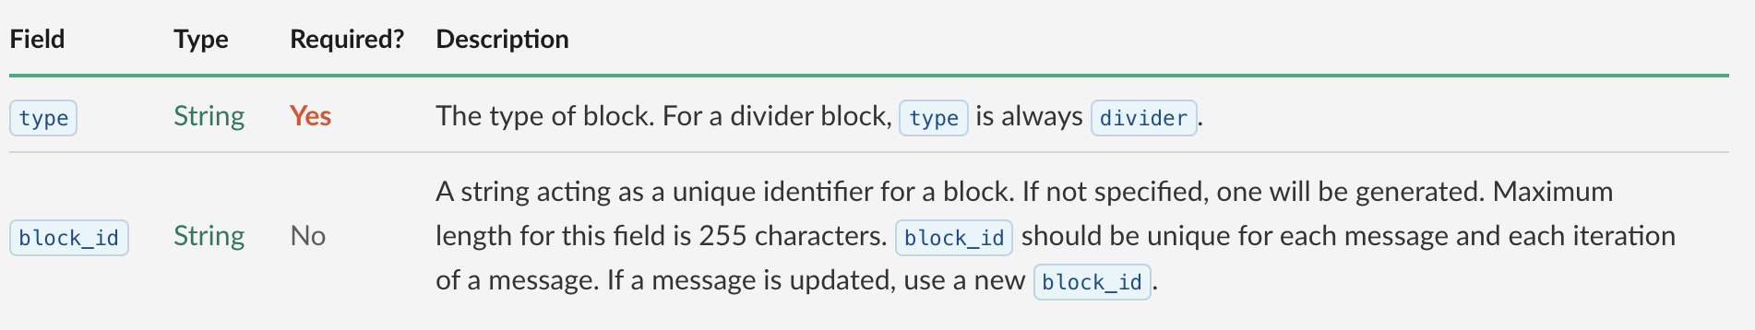
Slack 챗봇 만들기 – 응답 포맷
3. Divider
=> 블록들을 나누는 평행 선 블록

Slide 33
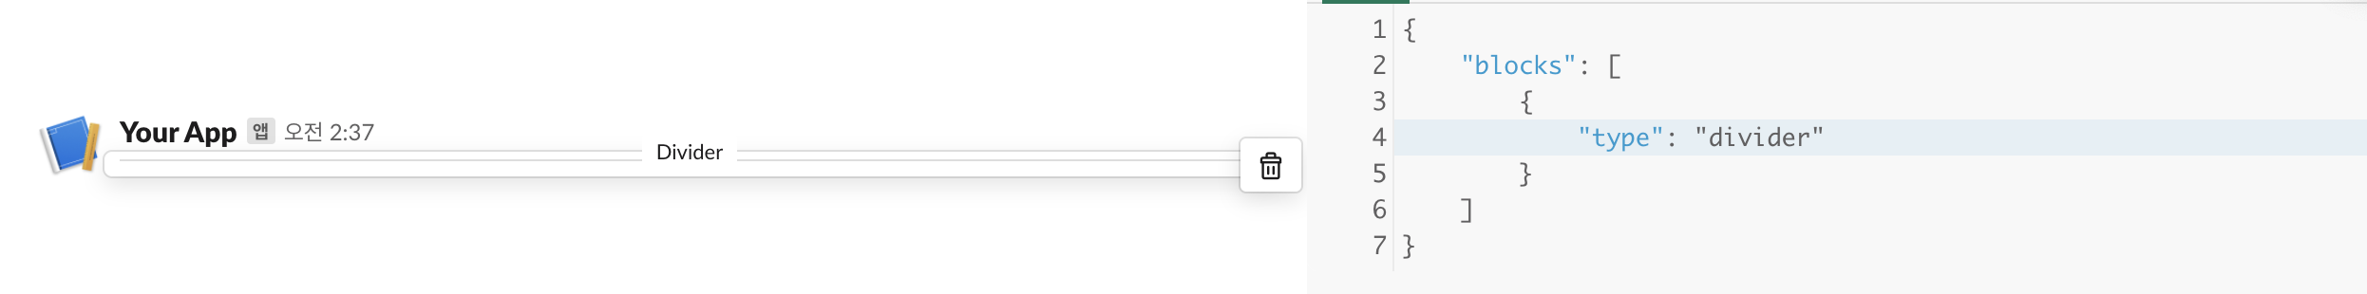
Slack 챗봇 만들기 – 응답 포맷
3. Divider
=> 블록들을 나누는 평행 선 블록

Slide 34
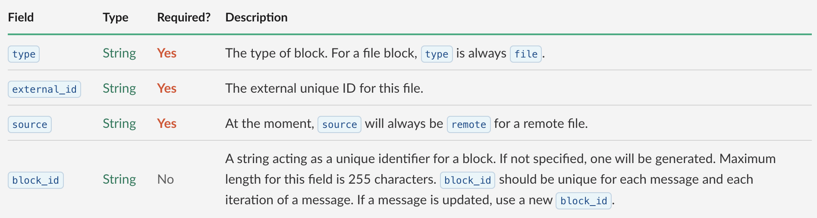
Slack 챗봇 만들기 – 응답 포맷
4. File
=> Remote File을 포함한 블록

Slide 35
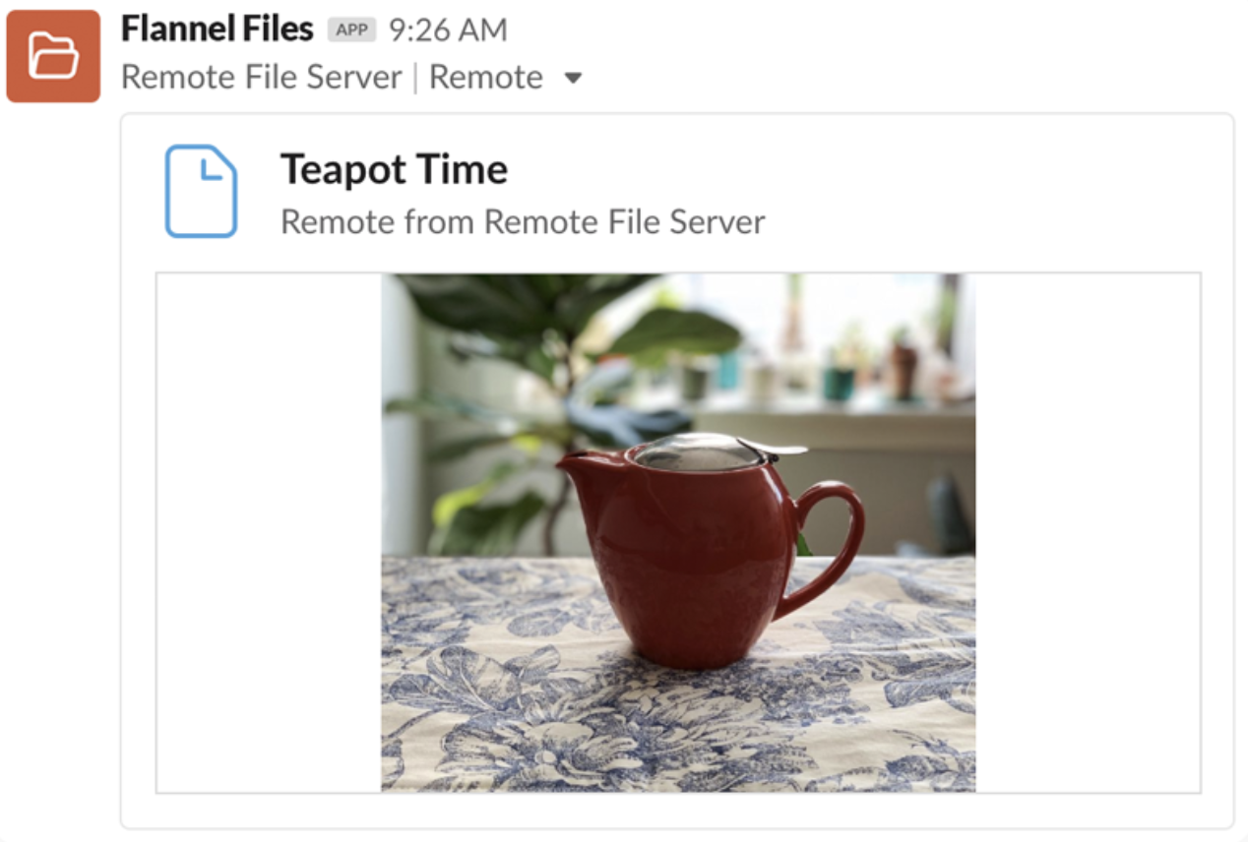
Slack 챗봇 만들기 – 응답 포맷
4. File
=> Remote File을 포함한 블록
* Remote file
=>
https://api.slack.com/messaging/files/remote

Slide 36
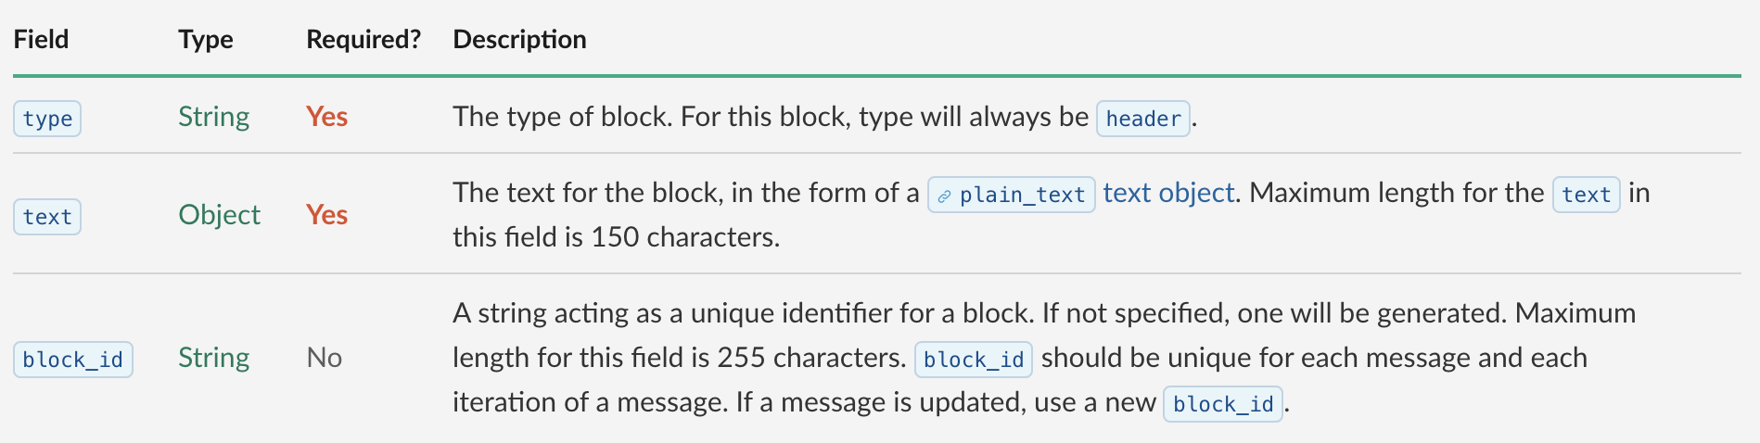
Slack 챗봇 만들기 – 응답 포맷
4. Header
=> 일반 텍스트보다 크고, 볼드체로 나오는 텍스트를 포함한 블록

Slide 37
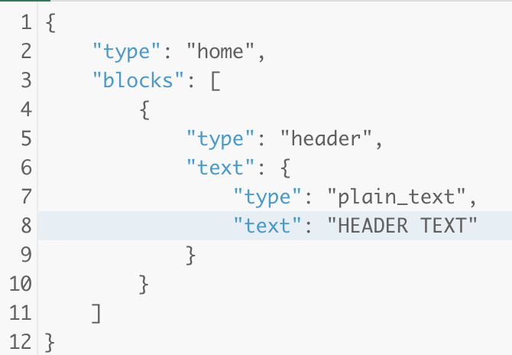

Slack 챗봇 만들기 – 응답 포맷
4. Header
=> 일반 텍스트보다 크고, 볼드체로 나오는 텍스트를 포함한 블록

Slide 38
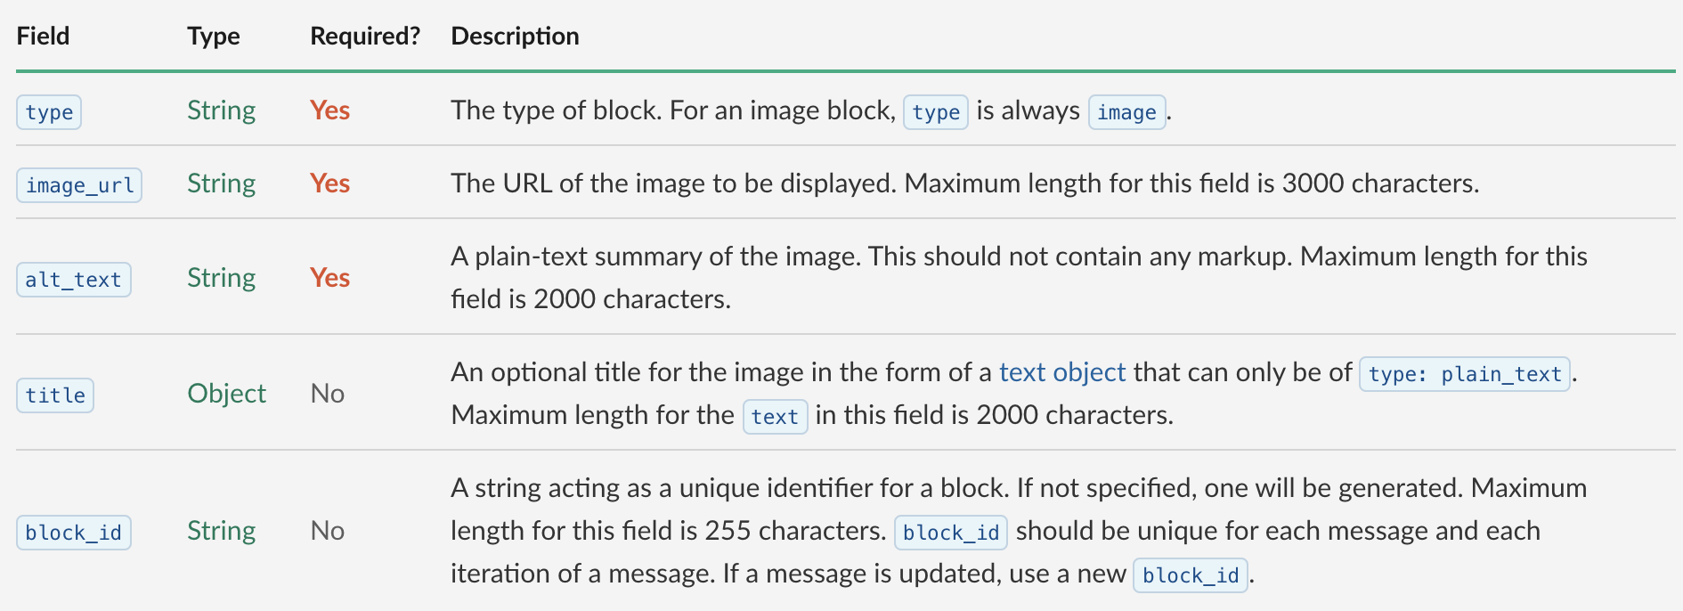
Slack 챗봇 만들기 – 응답 포맷
5. Image
=> 이미지를 포함한 블록

Slide 39
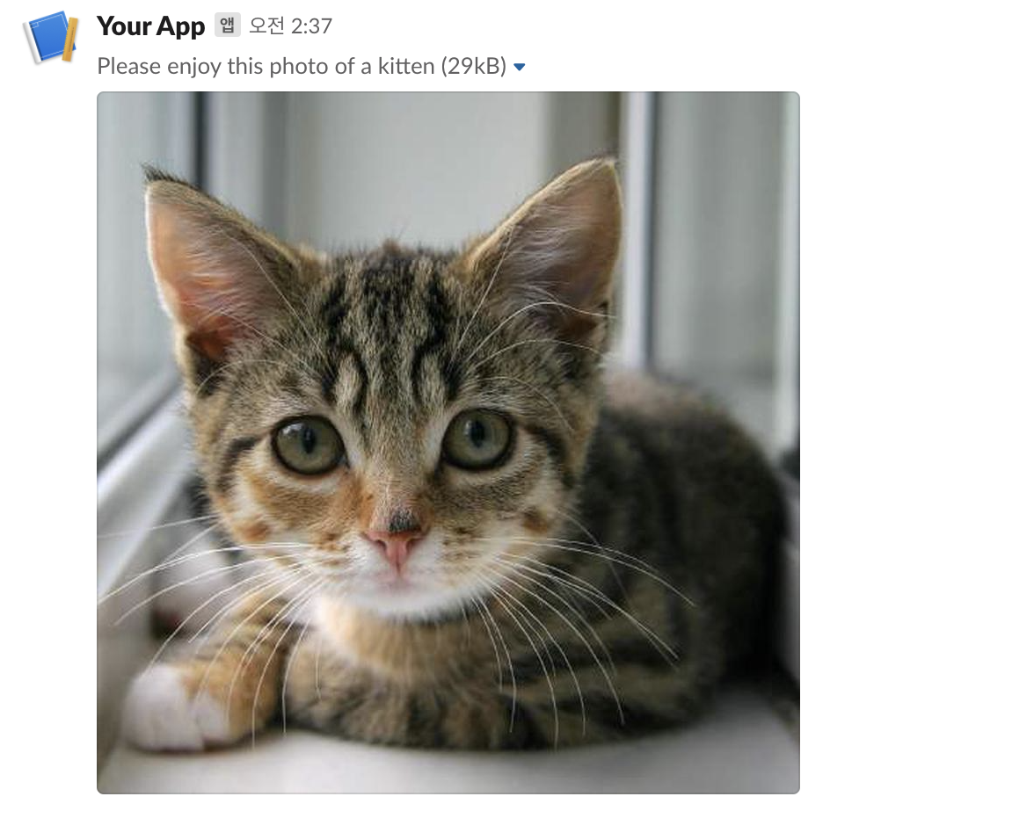
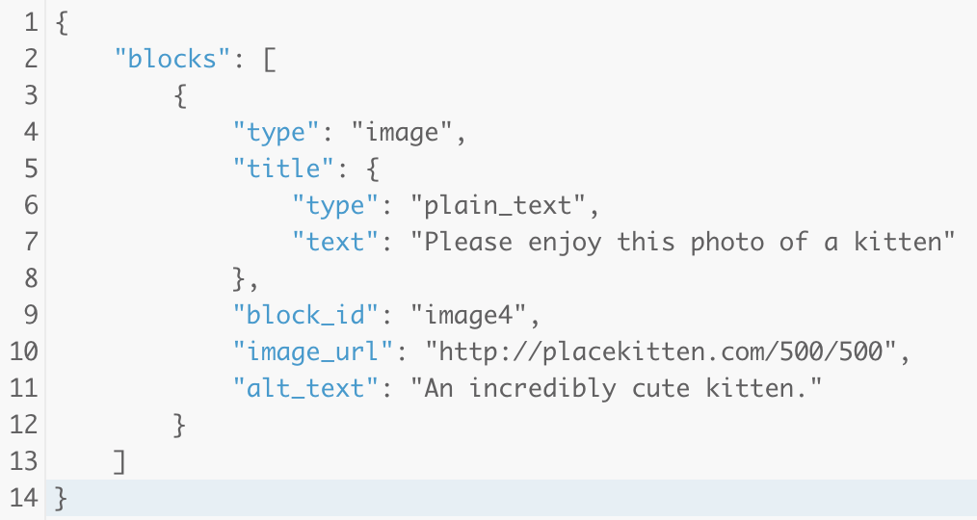
Slack 챗봇 만들기 – 응답 포맷
5. Image
=> 이미지를 포함한 블록

Slide 40
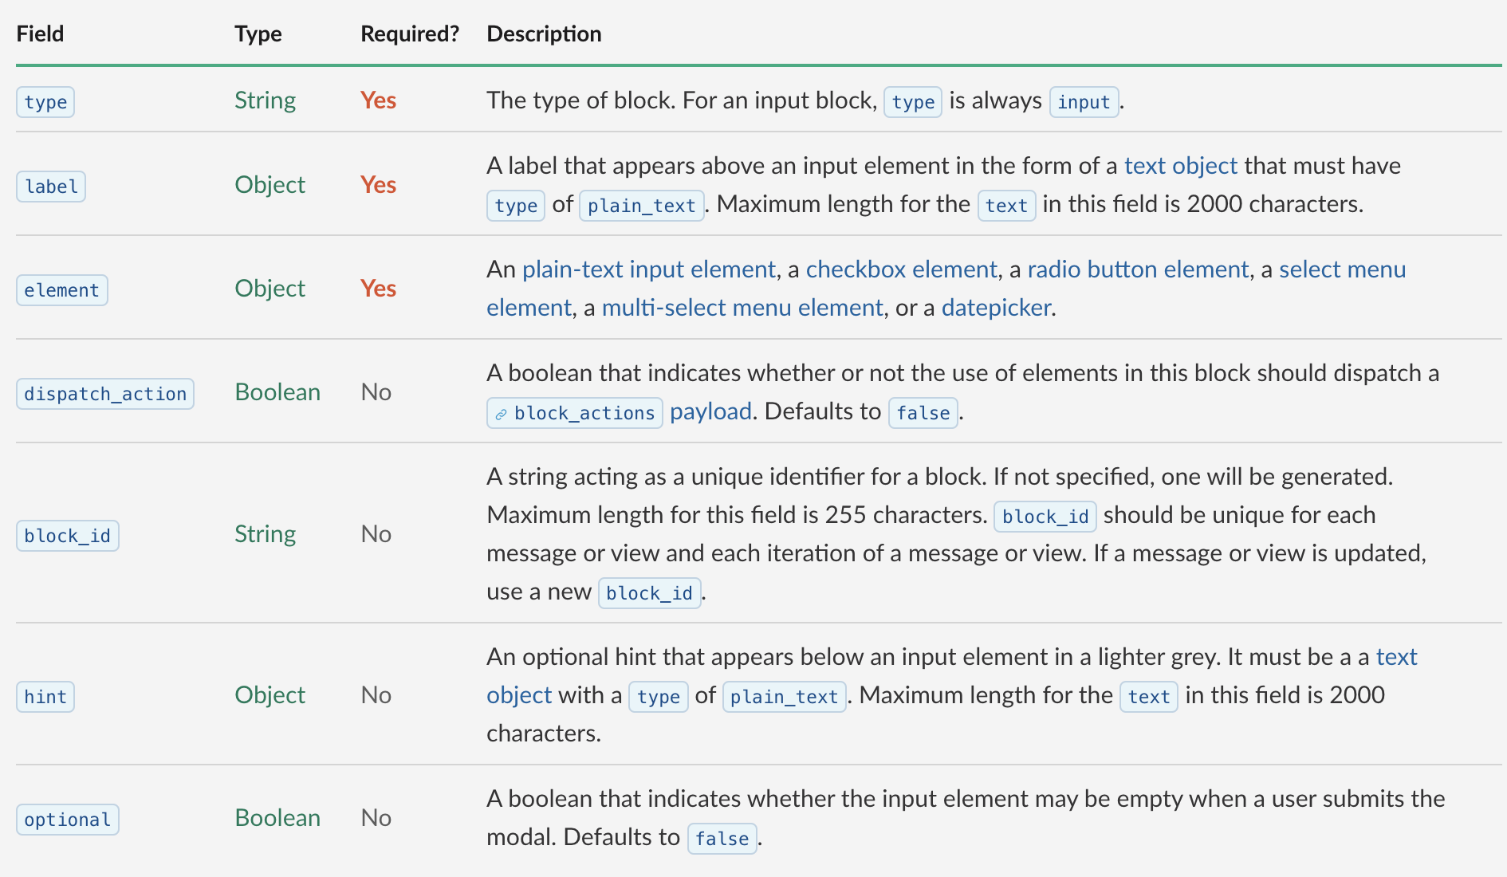
Slack 챗봇 만들기 – 응답 포맷
6. Input
=> 사용자의 인풋을 받을 수 있는 블록

Slide 41
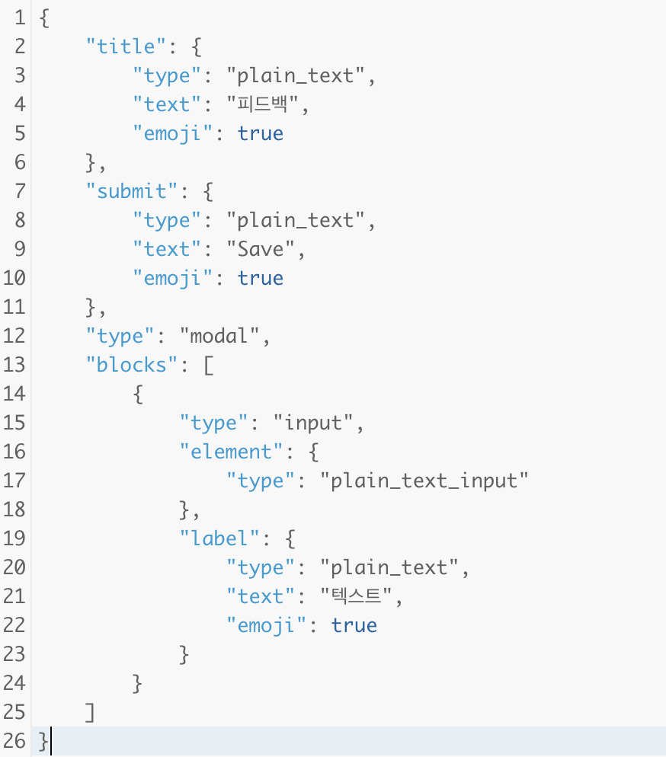
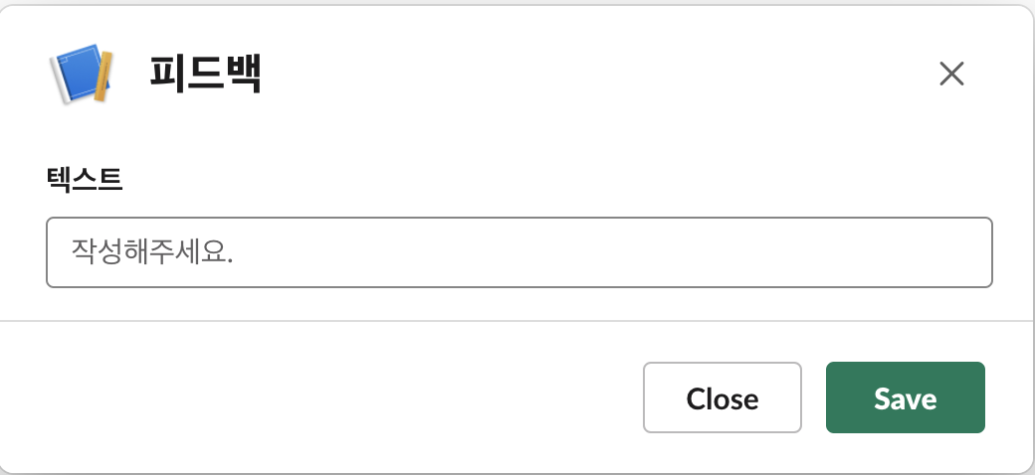
Slack 챗봇 만들기 – 응답 포맷
6. Input
=> 사용자의 인풋을 받을 수 있는 블록
*modal == 팝업

Slide 42
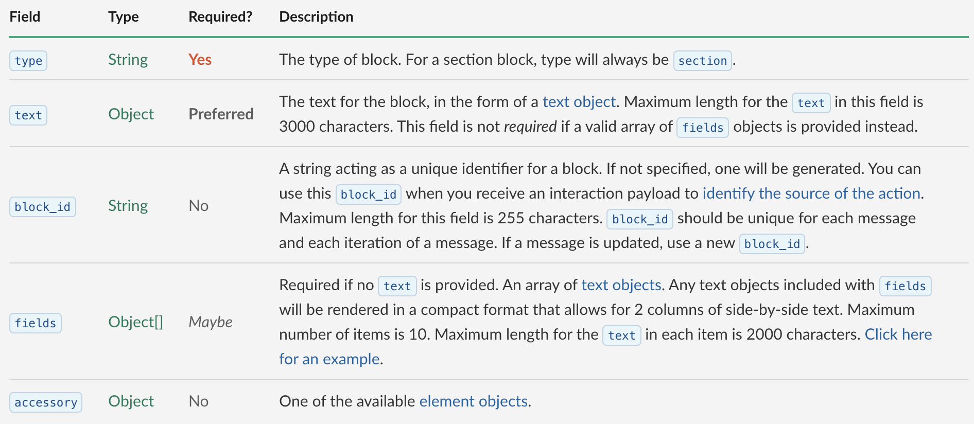
Slack 챗봇 만들기 – 응답 포맷
6. Section
=> 가장 유연한 블록으로 이미지나 텍스트를 자유자재로 배치 가능한 블록

Slide 43
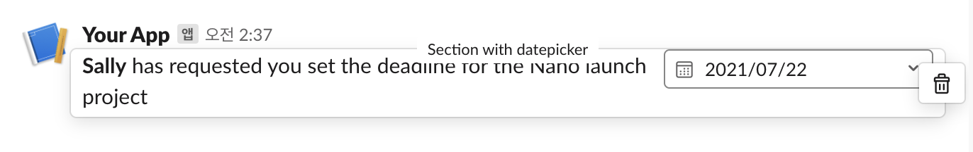

Slack 챗봇 만들기 – 응답 포맷
6. Section
=> 가장 유연한 블록으로 이미지나 텍스트를 자유자재로 배치 가능한 블록

Slide 44


Slack 챗봇 만들기 – 응답 포맷
Block example: markdown 포맷을 이용한 rich text
https://api.slack.com/messaging/composing

Slide 45


Slack 챗봇 만들기 – 응답 포맷
Block example: markdown section 쌓기
https://api.slack.com/messaging/composing

Slide 46


Slack 챗봇 만들기 – 응답 포맷
Block example: 이미지를 포함한 block
https://api.slack.com/messaging/composing

Slide 47




Slack 챗봇 만들기 – 응답 포맷
GUI Block Building Kit : 클릭으로 block 자동 포맷 생성
https://app.slack.com/block-kit-builder/

Slide 48

Slack 챗봇 만들기 – 응답 포맷
Markdown : 포맷된 텍스트를 생성하기 위한 markup 언어
https://theorydb.github.io/envops/2019/05/22/envops-blog-how-to-use-md/

Slide 49

Slack 챗봇 만들기 – 응답 포맷
Markdown : 포맷된 텍스트를 생성하기 위한 markup 언어
https://stackedit.io/app#
Notes:
웹앱등을 통해 실시간 확인하며 작성도 가능

Slide 50





Telegram 챗봇 만들기 - setup

Slide 51

Telegram 챗봇 만들기 – 자동 응답하기
credentials.py
telegramBot.py
Notes:
자동 응답하기 텔레그램 버전

Slide 52

Telegram 챗봇 만들기 – 자동 응답하기
실행결과
<본인 url>/setwebhook 들어가면 webhook setup ok 라고 나와야 함.
Notes:
자동 응답하기 텔레그램 버전

Slide 53

Telegram 챗봇 만들기 – 자동 응답하기
telegramBot.py
Notes:
자동 응답하기 텔레그램 버전

Slide 54

Telegram 챗봇 만들기 – 자동 응답하기
실행결과
Notes:
자동 응답하기 텔레그램 버전

Slide 55

Telegram 챗봇 만들기 – 자동 응답하기
telegramBot.py
마찬가지로 여러가지 자연어 처리를 추가해 더 똑똑한 봇 생성 가능
Notes:
자동 응답하기 텔레그램 버전

Slide 56

Telegram 챗봇 만들기 – 채팅에 챗봇추가하기
telegramBot.py
Notes:
자동 응답하기 텔레그램 버전

Slide 57

Telegram 챗봇 만들기 – 이미지 보내기
TelegramImageBot.py
텍스트가 아니라 이미지 보내기 또한 가능
Notes:
자동 응답하기 텔레그램 버전

Slide 58
실습예제: 영화 정보 불러오기
개요:
챗봇을 통해 현재 상영중인 영화에 대한 정보를 불러오고 이를 슬랙 인터페이스를 통해
유저에게 전달해주는 업무를 진행한다.
단계:
1. 네이버 영화로부터 현재 상영작에 대한 정보 불러오기
2. 슬랙 블록으로 변환하여 유저에게 보여주기
3. 사용자의 위치 정보 받기
4. 위치 정보를 기반으로 예약 페이지에 대한 링크 생성

Slide 59

실습예제: 영화 정보 불러오기
1. 데이터 크롤링
영화 상영정보: https://movie.naver.com/movie/running/current.nhn

Slide 60


실습예제: 영화 정보 불러오기
1_crawling.py
=>

Slide 61

실습예제: 영화 정보 불러오기
F12 눌러서 개발자 모드
영화들 정보가 있는 부분 찾기
=> 1st_detail_t1 이라는 ul 안에 li 형태로 영화들 정보가 담겨져 있음

Slide 62

실습예제: 영화 정보 불러오기
=> #content > div.article > div:nth-child(1) > div.lst_wrap > ul > li:nth-child(1)

Slide 63

실습예제: 영화 정보 불러오기
1_crawling.py
**주의: nth-child 를 nth-of-type으로 바꿔줘야 함
**모든 li를 불러오기 위해 마지막 nth-child는 삭제

Slide 64

실습예제: 영화 정보 불러오기
1_crawling.py

Slide 65


실습예제: 영화 정보 불러오기
1_crawling.py
=>

Slide 66

실습예제: 영화 정보 불러오기
2_display_movies.py

Slide 67

실습예제: 영화 정보 불러오기
2_display_movies.py

Slide 68

실습예제: 영화 정보 불러오기
2_display_movies.py

Slide 69

실습예제: 영화 정보 불러오기

Slide 70

실습예제: 영화 정보 불러오기
User Interaction 추가하기 slack api > your app
Interaction 발생시
지정한 url 로
Request 전송됌

Slide 71



실습예제: 영화 정보 불러오기
Info.json
=>

Slide 72

실습예제: 영화 정보 불러오기
3_user_interaction.py

Slide 73

실습예제: 영화 정보 불러오기
3_user_interaction.py

Slide 74

실습예제: 영화 정보 불러오기
3_user_interaction.py

Slide 75



실습예제: 영화 정보 불러오기
=>

Slide 76


실습예제: 영화 정보 불러오기
3_user_interaction.py

Slide 77

실습예제: 영화 정보 불러오기
3_user_interaction.py

Slide 78


실습예제: 영화 정보 불러오기

Slide 79

실습예제: 영화 정보 불러오기
3_user_interaction.py

Slide 80

실습예제: 영화 정보 불러오기
3_user_interaction.py

Slide 81
실습예제: 영화 정보 불러오기
3_user_interaction.py

Slide 82

실습예제: 영화 정보 불러오기

